Slide 1
Foliensatz zum neuen Aargauer Lehrplan
auf der Vorlage des Lehrplan 21
Die Umsetzung eines neuen Aargauer Lehrplans für die Volksschule auf der Grundlage des Lehrplans 21 ist vom Regierungsrat ab dem Schuljahr 2020/21 vorgesehen.
Am 2. Juni 2015 wurde die Initiative "Ja zu einer guten Bildung, nein zum Lehrplan 21" eingereicht. Dies hat zur Folge, dass die Bevölkerung im Februar 2017 darüber abstimmen wird.
Erst nach Vorliegen des Abstimmungsergebnisses können weitere Schritte wie Stundentafeln, allfällige kantonale Anpassungen vorgenommen werden.
Im Folgenden finden Sie eine Präsentation
zur Vorlage Lehrplan 21
zur Einführungsplanung
zur Initiative

Slide 2

Inhalt
  Bildungspolitische Aspekte und Kurzportrait Lehrplan 21
  Konzeption, Aufbau, Vergleich mit den heutigen Lehrplänen
  Unterricht mit dem Lehrplan 21
  Fragen, Rückmeldungen
  Einführung des Lehrplans 21 im Kanton Aargau
  Initiative zur Änderung des Schulgesetzes
  Fragen, Rückmeldungen
Foto: Rob Bouwman/iStock/Thinkstock
2

Slide 3
Ziele
Sie…
  lernen Aufbau und Struktur des Lehrplans 21 kennen
  erkennen Gemeinsamkeiten und Unterschiede zum heutigen Lehrplan
  erhalten einige Beispiele zum Unterricht mit dem Lehrplan 21
  erfahren, wie die Einführung des Lehrplans 21 im Kanton Aargau geplant ist
  erfahren, wie es um die Lehrmittel steht
  können in der Diskussion allfällige Fragen klären
3

Slide 4

Auftrag der Bundesverfassung
  Bundesverfassung Artikel 62 Absatz 4:
  Kommt auf dem Koordinationsweg keine Harmonisierung des Schulwesens im Bereich des Schuleintrittsalters und der Schulpflicht, der Dauer und Ziele der Bildungsstufen und von deren Übergängen sowie der Anerkennung von Abschlüssen zustande, so erlässt der Bund die notwendigen Vorschriften.
  Volksabstimmung vom 21.5.2006
Notes:
Mit dem Lehrplan 21 wird der Artikel 62 Absatz 4 aus der Bundesverfassung umgesetzt. Er verpflichtet die Kantone dazu, im Bildungsbereich zusammenzuarbeiten und insbesondere die Ziele der Bildungsstufen aufeinander abzustimmen. Weiter besagt dieser Artikel: Falls auf dem Koordinationsweg keine Harmonisierung stattfindet, so wird der Bund die notwendigen Vorschriften erlassen.
Dieser Artikel wurde im Jahr 2006 vom Volk mit 86% angenommen
Deshalb sollen Schuleintrittsalter, Schulpflicht, Dauer und Ziele der Bildungsstufen, Übergänge im System und Anerkennung von Abschlüssen harmonisiert werden. Sollten die Kantone bei den genannten Eckwerten keine einvernehmlichen Lösungen finden, kann der Bund einheitliche Lösungen vorgeben. Als Ziele gelten: eine hohe Qualität und Durchlässigkeit sowie eine erleichterte Mobilität.
Mit dem ersten gemeinsamen Lehrplan für die Volksschule setzen die 21 deutsch- und mehrsprachigen Kantone also den Artikel 62 der Bundesverfassung um.
-> daraus folgt: Basisauftrag der Lehrplan 21-Entwicklung ist daher nicht das HarmoS-Konkordat

Slide 5
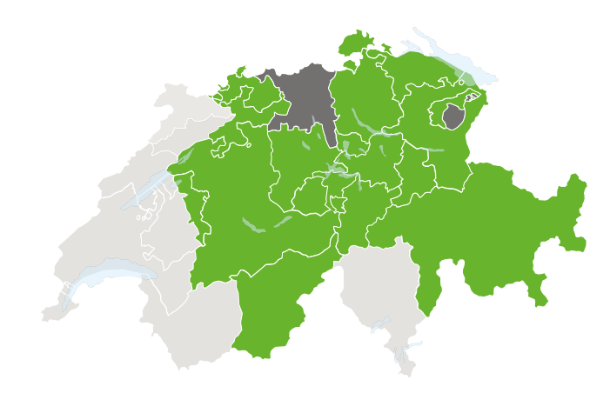
Stand der Entscheidungsprozesse in der Deutschschweiz (Stand Nov 2016)
Notes:
Hier sehen Sie einen Überblick über den aktuellen Stand in den einzelnen Kantonen. Die grün eingefärbten Kantone haben die Einführung des Lehrplans 21 beschlossen.
Der Kanton Aargau hat die Einführung auf das Schuljahr 2020/21 geplant; der Entscheid soll 2018 fallen.
Der Vorteil ist, dass bis dahin sicher in allen Fächern gute Lehrmittel vorhanden sind. Auch kann der Aargau von den Erfahrungen der anderen Kantone mit der Einführung profitieren.
PS: Bitte Stand regelmässig prüfen > http://www.lehrplan.ch/kantone

Slide 6
Was ist ein Lehrplan?
  Auftrag an die Volksschule
  Instrument der Steuerung/Organisation (Inhalte, Rahmenbedingungen)
  Grundlage für die Lehrmittel/Unterrichtsmaterialien und für die Aus- und Weiterbildung der Lehrpersonen
  Planungsinstrument/Referenzrahmen für Schulen und Lehrpersonen
  Orientierung für Eltern, Schülerinnen und Schüler, Abnehmer der Sekundarstufe II und Pädagogische Hochschulen
  Kompass zur Orientierung, kein Gesetzbuch
  kein Instrument, das Unterrichtsmethoden festlegt
6
Notes:
Lehrpläne erfüllen verschiedene Funktionen:
Im Lehrplan wird der bildungspolitisch legitimierte Auftrag der Gesellschaft an die Volksschule erteilt.
Der Lehrplan legt die Ziele für den Unterricht aller Stufen der Volksschule fest, zum ersten Mal koordiniert über alle Stufen hinweg
Er ist ein Planungsinstrument für Lehrpersonen, Schulen und Bildungsbehörden.
Er bildet die Grundlage für ein gemeinsames Verständnis von Lernen und Unterrichten
Er orientiert Eltern, Schülerinnen und Schüler, die Abnehmer der Sekundarstufe II, die Pädagogischen Hochschulen und die Lehrmittelschaffenden über die in der Volksschule zu erreichenden Kompetenzen.
Orientierung am aktuellen Wissen und den aktuellen Erkenntnisse
…aber auch ein Versuch, die Anforderungen der Zukunft zu antizipieren
Kompass zur Orientierung, kein Gesetzbuch

Slide 7
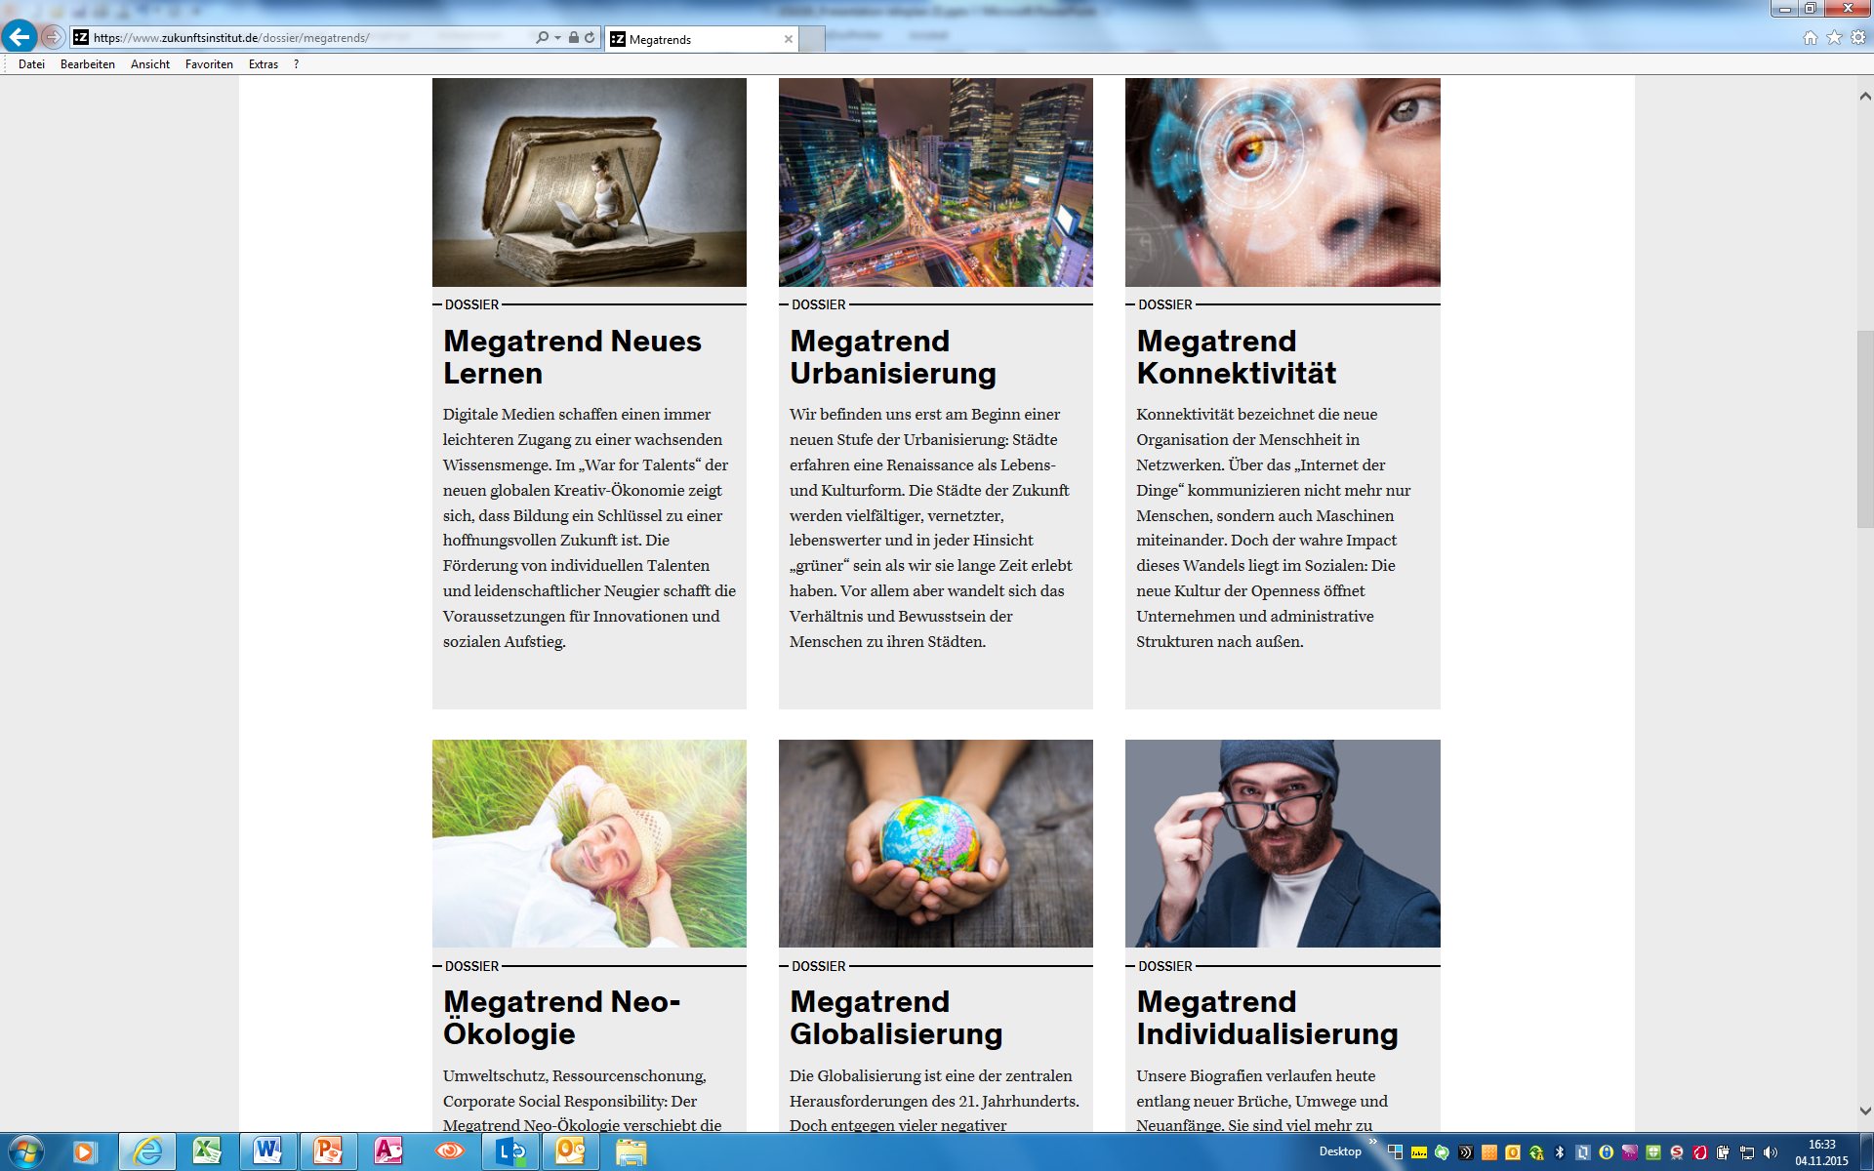
Die Zeiten ändern sich …
www.zukunftsinstitut.de
7
Notes:
Der Lebenszyklus von Lehrplänen vom Konzept über die Entwicklung und dem Einsatz in der Schule dauert historisch gesehen mehrere Jahrzehnte.
Beschluss Lehrplan 21 geht auf 2010 zurück.
Somit muss ein Lehrplan eigentlich immer auch schon ein bisschen Zukunft antizipieren.
Wenn man sich im Internet nach der Zukunft und möglichen Trends umschaut, findet man meist die Bereiche, die auch vom deutschen Zukunftsinstitut identifiziert worden sind.
Ich überlasse es Ihnen, ob Sie mit dieser Auswahl einverstanden sind.
Aber womöglich haben die rasend schnellen Entwicklungen in unserer Gesellschaft schon einen Einfluss auf das Lernen in der Schule von morgen.
Wichtig ist, dass alle involvierten Parteien zusammenarbeiten, denn weder die Arbeitgeber noch das Bildungswesen alleine können die Veränderungen der Zukunft realisieren. Klar ist nur, dass die Arbeitswelt des 21. Jahrhunderts fundamental anders ist als die des 20. Jahrhunderts und die «4. Industrielle Revolution», welche am diesjährigen WEF in Davos diskutiert wurde, die Zukunft der Arbeit von Grund auf verändern wird. Unsere Aufgabe ist es, unsere Kinder bestmöglich darauf vorzubereiten.
Peter VogelAssistenzprofessor für Technology
Entrepreneurship an der HSG
Mit dem Megatrend Neues Lernen meinen die Zukunftsforscher im Übrigen das folgende: Digitale Medien schaffen einen immer leichteren Zugang zu einer wachsenden Wissensmenge. In der neuen globalen Kreativ-Wirtschaft zeigt sich, dass Bildung ein Schlüssel zu einer hoffnungsvollen Zukunft ist; weltweit.

Slide 8
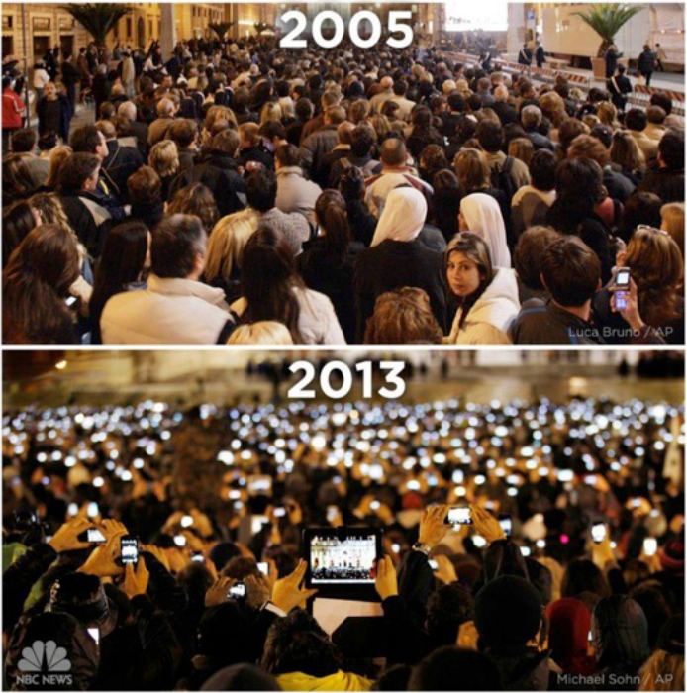
Die Zeiten ändern sich …
Beim Tod von Johannes
Paul II. schauten die
Menschen gebannt
Richtung Petersdom.
Bei der Wahl von Papst
Franziskus wiederholte
sich die Szene - und war
doch ganz anders: Zwei
Bilder zeigen, wie sich die
Zeiten geändert haben.
8
Notes:
Beim Tod von Johannes Paul II. schauten die Menschen gebannt Richtung Petersdom. Bei der Wahl von Papst Franziskus wiederholte sich die Szene - und war doch ganz anders: Zwei Bilder zeigen, wie sich die Zeiten geändert haben.

Slide 9
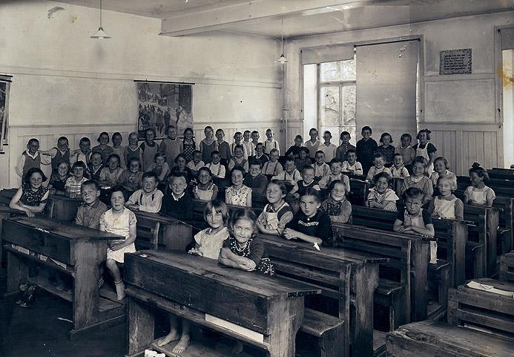
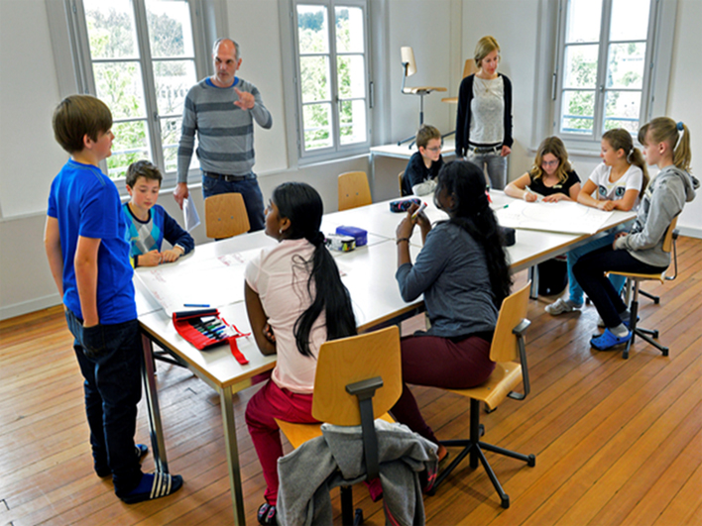
Notes:
Kompetenzen und Lernziele stehen im Vordergrund, weil in den heutigen heterogenen Lerngruppen nicht davon ausgegangen werden kann, dass alle zur selben Zeit gleich weit sind. Grundlage für die Differenzierung im Unterricht sind Ziele und Aufgaben mit unterschiedlichem Anforderungsniveaus.

Slide 10

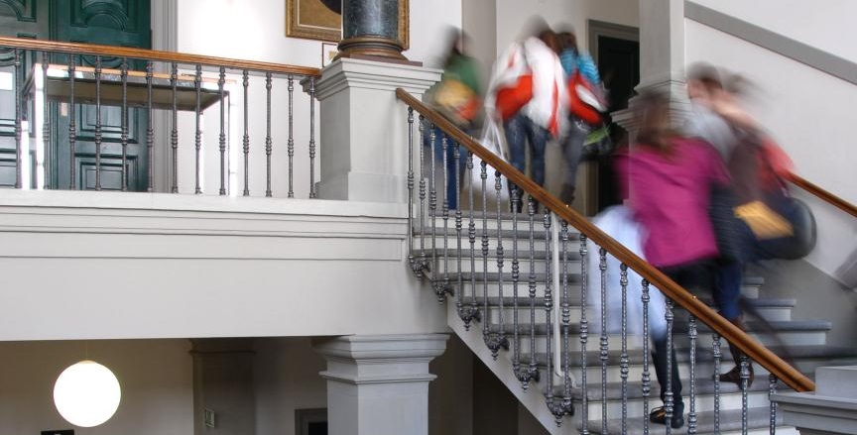

Kurzportrait Lehrplan 21
Foto: Claudio Minutello
10
Notes:
Als nächstes erhalten Sie Informationen zum Lehrplan 21.

Slide 11
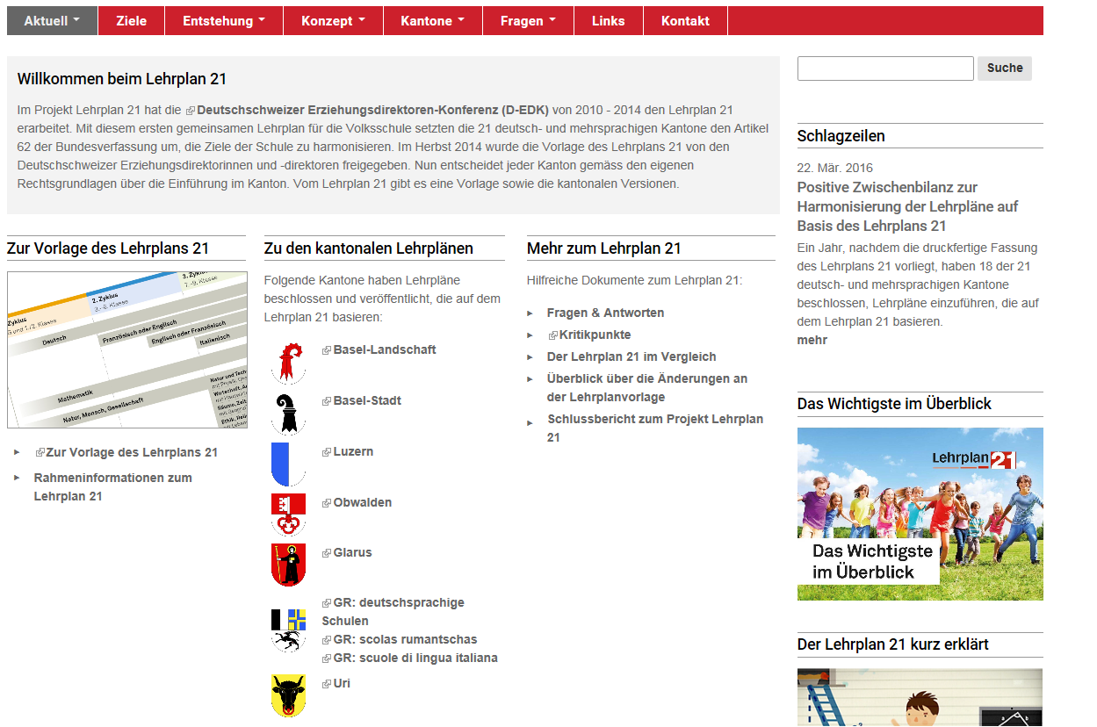
Kurzportrait Lehrplan 21
www.lehrplan.ch
Notes:
Hier sehen Sie den Webauftritt des Lehrplan 21. Neben zahlreichen Hintergrundinformationen befindet sich hier der Zugang zur Vorlage des Lehrplan 21
Vorlage deshalb weil die Kantone den Lehrplan nach ihren Bedürfnissen anpassen können.
Vier Kantone haben bereits einen kantonalen Lehrplan auf der Grundlage des Lehrplan 21 verabschiedet.
Die beiden Basel sowie Luzern und Obwalden
Wollen Sie mehr über den Lehrplan erfahren lohnt es sich, die Hintergrundinformationen zu studieren
Der Lehrplan ist für den elektronischen Gebrauch konzipiert (Querverweise verlinkt). Er lässt sich aber auch gut in Papierform verwenden, indem Sie verschiedene Broschürentypen wählen können, z.B. zyklusweise oder über alle Zyklen hinweg.

Slide 12
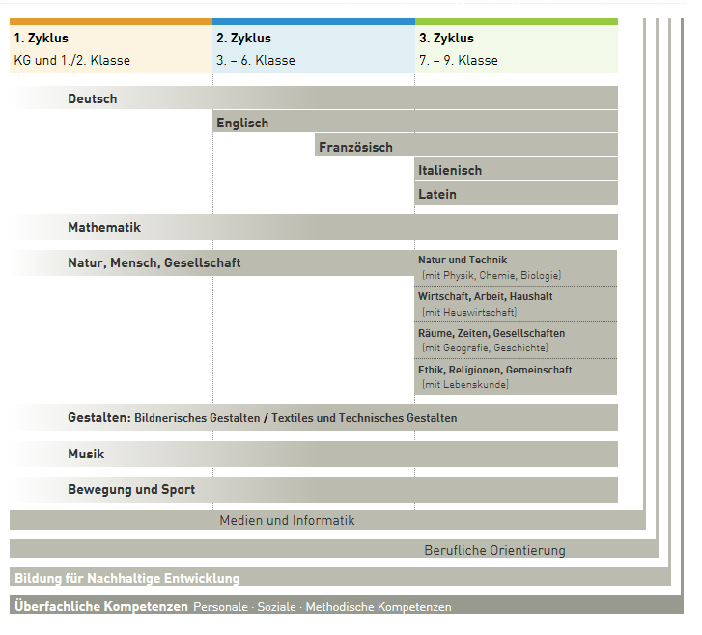
Fachbereiche
6 Fachbereiche
Module
Nachhaltige Entwicklung
Überfachliche Kompetenzen
12
Notes:
Hier sehen Sie die Fachbereiche des Lehrplans 21.
Der Lehrplan 21 wird für alle Pflicht- und Wahlpflichtbereiche entwickelt. Zusätzliche kantonale Bildungsangebote und/oder Freifächer (wie Projekte und Recherchen, Latein, Chorsingen, zusätzliche Angebote in Gestalten oder Sport) sind nicht Bestandteil des Lehrplans 21.
Der Fachbereich Sprachen umfasst Deutsch, die erste und zweite Fremdsprache sowie Italienisch.
Dann folgt der Fachbereich Mathematik.
Der Fachbereich Natur, Mensch, Gesellschaft wird auf der Sekundarstufe I in vier Fachbereiche aufgeteilt:
Natur und Technik (mit Biologie, Chemie und Physik),
Wirtschaft, Arbeit, Haushalt (mit Hauswirtschaft),
Räume, Zeiten, Gesellschaften (mit Geschichte, Geografie),
Ethik, Religionen, Gemeinschaft (mit Lebenskunde).
Dann folgen die Fachbereiche Bildnerisches Gestalten sowie Textiles und Technisches Gestalten.
Anschliessend folgt der Fachbereich Musik und zum Schluss folgt der Fachbereich Bewegung und Sport.
Der Lehrplan ist für den elektronischen Gebrauch konzipiert (Querverweise verlinkt). Er lässt sich aber auch gut in Papierform verwenden, indem Sie verschiedene Broschürentypen wählen können, z.B. zyklusweise oder über alle Zyklen hinweg.

Slide 13
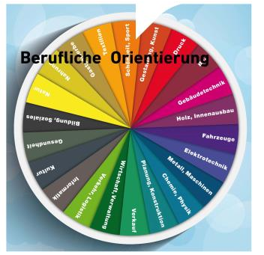
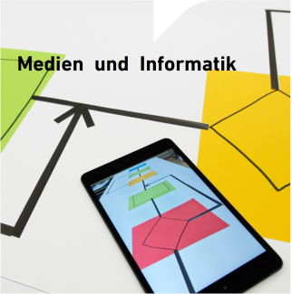
"Neue Fächer"
Notes:
Berufliche Orientierung sowie Medien und Informatik sind zwei neuartige Fächer, die als sogenannte Module konzipiert sind.
Im Lehrplan 21 dienen Modullehrpläne dazu, fächerübergreifende Aufgaben der Schule zu beschreiben und für einen Kern dieser Aufgaben einen systematischen Aufbau von Kompetenzen zu gewährleisten.
Ein Teil der Modullehrpläne soll in separat in der Stundentafel ausgewiesenen Lektionen stattfinden, ein Teil integriert in andere Fächer und Fachbereiche z.B. Mathematik oder Räume, Zeiten Gesellschaften.
Eine Kompetenz aus dem Modullehrplan „Medien und Informatik“ heisst zum Beispiel:
«1. Die Schülerinnen und Schüler können Daten aus ihrer Umwelt darstellen, strukturieren und auswerten.»
Dabei geht es um Symbole, Tabellen, Grafiken, oder Geheimschriften in der Primarschule.

Slide 14
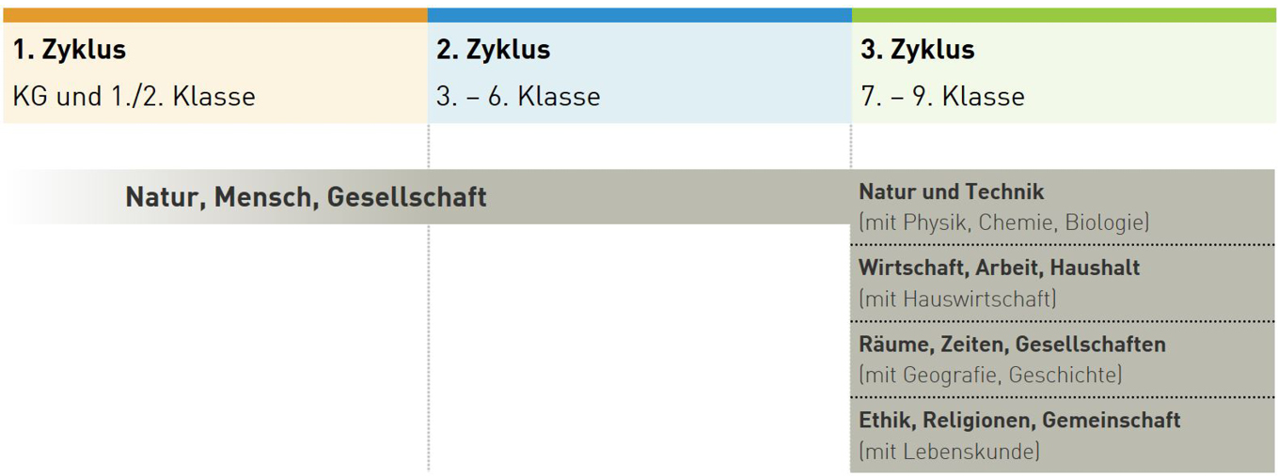
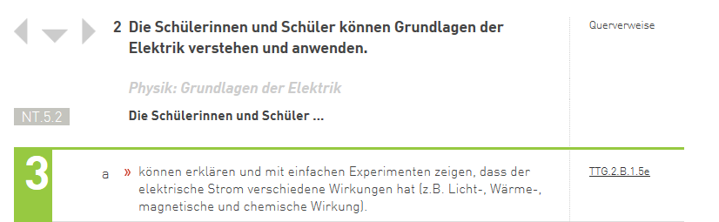
Aufbau der Fachbereiche
Physik: Grundlagen der Elektrik
Notes:
Ich möchte Ihnen nicht zu viele Details zum Lehrplan zumuten und allzu sehr in die Tiefe gehen. Dennoch greife ich in den nächsten zwei Folien zwei wichtige Punkte heraus, welche teilweise falsch verstanden werden oder falsch weitergegeben werden:
Hier der erste Punkt:
Die meisten Fachbereiche ähneln stark der bisherigen Strukturierung im Aargauer Lehrplan.
Der Fachbereich Realien, den wir in der Primarschule und Realschule kennen heisst neu «Natur, Mensch, Gesellschaft»
In der Primarschule wird weiterhin nicht nach Teilfächern differenziert.
Die Fachbereiche für die Oberstufe, die wir vorhin gesehen haben sind so konzipiert, dass man immer auch sieht, zu welcher Teildisziplin eine bestimmte Kompetenz gehört.
Das Beispiel hier zeigt, dass die Elektrik eindeutig der Physik zugewiesen wird.
So ist das auch für Räume, Zeiten, Gesellschaften mit Geschichte und Geografie gelöst worden.
Das bedeutet, dass auch die bisherigen Lehrpersonen, welche sich auf ein oder zwei Fächer spezialisiert haben, auch zu zweit einen Fachbereich unterrichten können.

Slide 15
Drei Zyklen
  Einteilung der elf Schuljahre in drei Zyklen, so dass der Lehrplan 21 in den verschiedenen Schulstrukturen der Kantone einsetzbar ist
  Die Grundkompetenzen (nationale Bildungsstandards) sind auf das Ende der 2., 6. und 9. Klasse definiert worden
  Der Lehrplan der Romandie ist ebenfalls in diese drei Zyklen eingeteilt
Notes:
Bisher gab es im AG 3 Lehrpläne: Lehrplan Kindergarten Primar und Oberstufen, welche nicht oder nur teilweise aufeinander abgestimmt waren
Der Lehrplan 21 umfasst insgesamt elf Schuljahre: zwei Jahre Kindergarten, sechs Jahre Primarschule sowie drei Jahre Sekundarstufe I.
Er unterteilt diese elf Jahre in drei Zyklen. Der erste Zyklus umfasst die beiden Kindergartenjahre sowie die 1. und 2. Klasse, der zweite Zyklus die heutige 3. bis 6. Klasse und der 3. Zyklus die 7. bis 9. Klasse.
Die Einteilung der elf Schuljahre in drei Zyklen ermöglicht, dass der Lehrplan 21 in den verschiedenen Schulstrukturen der Kantone einsetzbar ist (Kindergarten und Eingangsstufe im 1. Zyklus, unterschiedliche Schultypen im 3. Zyklus).
Die Grundkompetenzen (nationale Bildungsstandards) sind auf das Ende der 2., 6. und 9. Klasse definiert worden. Wenn Sie nach Lehrplan unterrichten, erarbeiten Sie mit Ihren SuS gleichzeitig auch die Grundkompetenzen.
Der Lehrplan der Romandie ist ebenfalls in diese drei Zyklen eingeteilt.
Auch der bisherige Aargauer Lehrplan kennt das Verteilung von Lernzielen und Inhalten auf zwei (z.B. z.B. Deutsch an der R, S, B/ Realien an der Real) oder gar 3 Jahre (Deutsch 3. – 5. Primar, Realien 1. – 3. Primar). Diese offenen Vorgaben werden von vielen Lehrpersonen als Freiräume geschätzt nach dem Motto: je grössere Zeiträume desto mehr Freiraum.

Slide 16
Überfachliche Kompetenzen
Soziale Kompetenzen
Dialog-und Kooperationsfähigkeit
Konfliktfähigkeit
Umgang mit Vielfalt
Personale Kompetenzen
Selbstreflexion
Selbständigkeit
Eigenständigkeit
Methodische
Kompetenzen
Sprachfähigkeit
Informationen nutzen
Aufgaben und Probleme lösen
16
Notes:
Überfachliche Kompetenzen sind für eine erfolgreiche Lebensbewältigung zentral und gehören seit jeher zur schulischen Bildung. Darum sind diese Teil des Lehrplan 21, genauso wie sie in den heutigen Lehrplänen AG ebenfalls vorhanden sind.
Im Lehrplan 21 sind die überfachlichen Kompetenzen mit jeweiligen Teilkompetenzen in aufzählender Form in einem separaten Kapitel beschrieben.
In den Fachbereichen werden in der Bearbeitung der personalen, sozialen und methodischen Kompetenzen verschiedene Schwerpunkte gesetzt. Diese Schwerpunkte werden in den einleitenden Kapiteln des jeweiligen Fachbereichs- und Modullehrplans beschrieben. Sie werden in den Kompetenzaufbauten aufgegriffen und mit dem fachlichen Lernen verknüpft.
Zum Teilaspekt Selbstreflexion wird beispielsweise aufgeführt:
Dass die Schülerinnen und Schüler
eigene Gefühle wahrnehmen und situationsangemessen ausdrücken können.
ihre Interessen und Bedürfnisse wahrnehmen und formulieren können.
Stärken und Schwächen ihres Lern- und Sozialverhaltens einschätzen können .
auf ihre Stärken zurückgreifen und diese gezielt einsetzen können.

Slide 17

Nachhaltige Entwicklung
Themen:
Politik, Demokratie und Menschenrechte
Natürliche Umwelt und Ressourcen
Geschlechter und Gleichstellung
Gesundheit
Globale Entwicklung und Frieden
Kulturelle Identität und interkulturelle Verständigung
Wirtschaft und Konsum
Foto: Mats Lund/iStock/Thinkstock
Notes:
Der Lehrplan 21 enthält im Teil Grundlagen ein Kapitel zur Bildung für Nachhaltige Entwicklung (BNE). Es geht um Themen in den Bereichen Gesellschaft, Umwelt, Wirtschaft. In den Fachbereichslehrplänen wird mit Querverweisen auf die aufgeführten sieben fächerübergreifenden Themen unter der Leitidee Nachhaltiger Entwicklung hingewiesen:
Politik, Demokratie und Menschenrechte
Natürliche Umwelt und Ressourcen
Geschlechter und Gleichstellung
Gesundheit
Globale Entwicklung und Frieden
Kulturelle Identitäten und interkulturelle Verständigung
Wirtschaft und Konsum

Slide 18
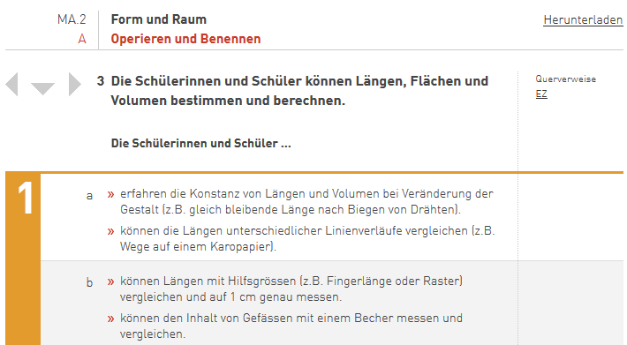
Kompetenzaufbau l
Kompetenzbereich
Handlungs-/ Themenaspekt
Kompetenz
Kompetenzstufe
Notes:
Nun schauen wir uns den Kompetenzaufbau etwas genauer an.
Klick!
Auf der ersten Gliederungsebene sind die Inhalte der Fachbereiche in Kompetenzbereiche aufgeteilt. Die Kompetenzbereiche orientieren sich an Fähigkeiten/Fertigkeiten (z.B. Hören, Lesen, Sprechen, Schreiben in den Sprachen) oder an Themen/Kenntnissen (z.B. Zahl und Variable in der Mathematik). Wie die Kompetenzbereiche ausgerichtet sind, liegt in der fachdidaktischen Tradition und im aktuellen Stand der fachdidaktischen Entwicklung des jeweiligen Fachbereichs begründet.
Klick!
Auf der nächsten Gliederungsebene werden die Kompetenzbereiche in Handlungs- bzw. Themenaspekte strukturiert. Nicht alle Fachbereichslehrpläne enthalten diese Gliederungsebene.
Klick!
Zu jedem Kompetenzbereich bzw. jedem Handlungs- oder Themenaspekt werden Kompetenzen formuliert und deren Aufbau dargestellt. In den Kompetenzbeschreibungen wird in den Blick genommen, was Schülerinnen und Schüler am Ende der Volksschule können müssen.
Klick!
Für jede Kompetenz wird der erwartete Kompetenzerwerb in mehreren Kompetenzstufen pro Zyklus beschrieben. In der einzelnen Kompetenzstufe wird formuliert, was Schülerinnen und Schüler auf dieser Stufe wissen und können.
Die Kompetenzstufen unterscheiden sich durch die Zunahme von Wissen oder auch durch die höhere Komplexität.
Die Stufenabfolge kann sich aus der fachlichen Logik ergeben. Das bedeutet, dass die Themen/Kenntnisse und Fähigkeiten/Fertigkeiten der vorgängig erworbenen Kompetenzstufe zwingend die Grundlage für die nachfolgenden Kompetenzstufen bilden. Gibt es keine solche fachliche Logik, ist die Reihenfolge der Kompetenzstufen eine Setzung, die der Lehrplan vornimmt.

Slide 19
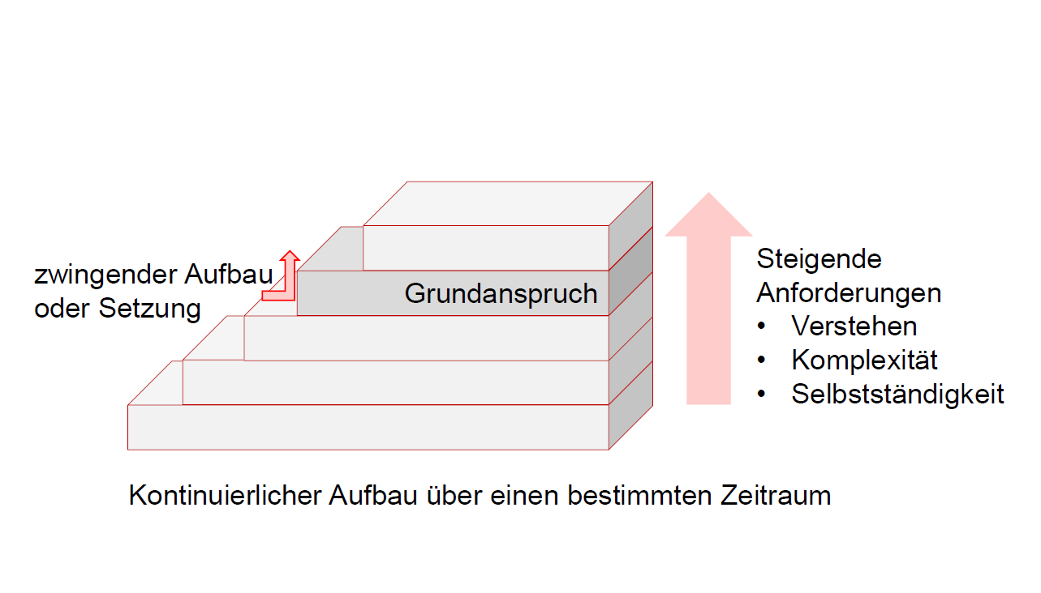
Aufbau Kompetenzstufen
Notes:
Pro Zyklus ist der Grundanspruch bezeichnet. Der Grundanspruch bezeichnet diejenige Kompetenzstufe, welche die Schülerinnen und Schüler spätestens bis zum Ende des jeweiligen Zyklus erreichen sollen. Sie erreichen die Grundansprüche im Laufe des Zyklus zu unterschiedlichen Zeitpunkten. Viele Schülerinnen und Schüler arbeiten anschliessend an den weiterführenden Kompetenzstufen und erreichen auch die darin festgehaltenen Ansprüche. Für einzelne Schülerinnen und Schüler können die Grundansprüche bei Bedarf gemäss kantonalen Regelungen nach unten angepasst werden (Lernzielanpassungen). Die Beschreibungen der vorangehenden Kompetenzstufen werden im Text der Grundansprüche nicht wiederholt. Sie gehören zu den Grundansprüchen. Die Schule und die Lehrpersonen haben die Erreichung der Grundansprüche im Unterricht sicherzustellen.
Der Auftrag des Zyklus definiert, an welchen Kompetenzstufen in diesem Zyklus verbindlich gearbeitet werden muss. Die Schülerinnen und Schüler müssen im Unterricht die Möglichkeit erhalten, an den Kompetenzstufen, die über den Grundanspruch hinaus zum Auftrag des Zyklus gehören, zu arbeiten. Damit gehen die Vorgaben des Lehrplans über die Grundansprüche hinaus. Zusätzlich definiert der Auftrag des Zyklus zuhanden der Lehrmittelschaffenden, für welche Stufen des Kompetenzaufbaus ein Lehrmittel die nötigen Materialien bereitstellen muss.
In der Mitte des 2. (Ende 4. Klasse) und 3. Zyklus (Mitte der 8. Klasse) ist zusätzlich je ein Orientierungspunkt gesetzt. Die Orientierungspunkte legen fest, welche Kompetenzstufen bis zum Ende der 4. Klasse sowie bis zur Mitte der 8. Klasse verbindlich bearbeitet werden müssen. Sie dienen den Lehrpersonen als Planungs- und Orientierungshilfe.

Slide 20
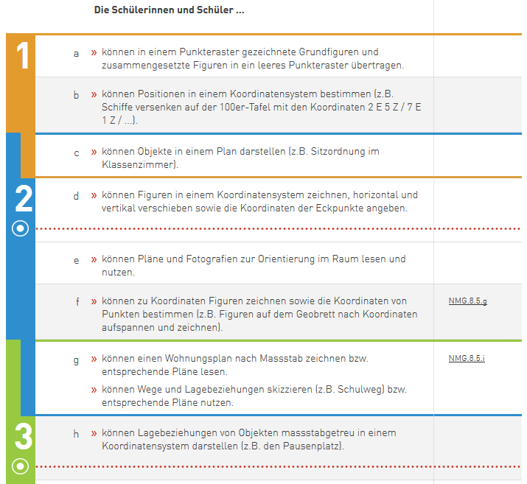
Kompetenzaufbau II
Auftrag des
1. Zyklus
Grundanspruch
Orientierungspunkt
Auftrag des
2. Zyklus
Grundanspruch
Auftrag des
3. Zyklus
Orientierungspunkt
Notes:
Klick!
Pro Zyklus ist der Grundanspruch bezeichnet. Der Grundanspruch bezeichnet diejenige Kompetenzstufe, welche die Schülerinnen und Schüler spätestens bis zum Ende des jeweiligen Zyklus erreichen sollen. Sie erreichen die Grundansprüche im Laufe des Zyklus zu unterschiedlichen Zeitpunkten. Viele Schülerinnen und Schüler arbeiten anschliessend an den weiterführenden Kompetenzstufen und erreichen auch die darin festgehaltenen Ansprüche. Klick!
In der Mitte des 2. (Ende 4. Klasse) und 3. Zyklus (Mitte der 8. Klasse) ist zusätzlich je ein Orientierungspunkt gesetzt. Die Orientierungspunkte legen fest, welche Kompetenzstufen bis zum Ende der 4. Klasse sowie bis zur Mitte der 8. Klasse verbindlich bearbeitet werden müssen. Sie dienen den Lehrpersonen als Planungs- und Orientierungshilfe. Zusätzlich dazu hat der Bildungsraum auch Orientierungspunkte für Vorläuferfertigkeiten zu Sprache und Mathematik für das Ende des Kindergartens entwickelt. Sie dienen nicht der Selektion, sondern helfen bei der Planung.

Slide 21
Verbindliche Inhalte
Die Schülerinnen und Schüler können:
3 | a | können Ursachen und Folgen der Französischen Revolution erklären. ≡ Ständegesellschaft; Französische Revolution: Freiheit, Gleichheit.
 | b | können zu einem Aspekt der Industrialisierung verschiedene Informationen finden und miteinander vergleichen (z.B. ein Bild, eine Textquelle und ein Erlebnisbericht zur Dampfmaschine). ≡ Industrialisierung, Soziale Frage, Kinderarbeit
 | c | können mit vorgegebenen Materialien eine kurze, historisch sachgerechte Geschichte zum 19. Jahrhundert erzählen. ≡ Imperialismus, Kolonialismus, Nationalismus
21
Notes:
Im Fachbereich NMG werden die verbindlichen Inhalte bzw. das Wissen mit einem speziellen Symbol ≡ gekennzeichnet.
Dazu zeige ich Ihnen gerne ein Beispiel für Geschichte aus dem 3. Zyklus. Die Kompetenz lautet: Die Schülerinnen und Schüler können Kontinuitäten und Umbrüche im 19. Jahrhundert charakterisieren.
Stufe a sagt aus, das die Schülerinnen und Schüler Ursachen und Folgen der Französischen Revolution erklären können. Dazu müssen verbindlich die Inhalte «Ständegesellschaft» sowie «Freiheit und Gleichheit» in der Französischen Revolution behandelt werden.

Slide 22
Das bleibt gleich – das ist neu
rund 80 % der Ziele und Inhalte wie bisheriger Lehrplan
Wissen + Können in allen Fächern und Fachbereichen
Verschiedene Leistungsansprüche
Methodenfreiheit der Lehrpersonen
Mit den Lehrmitteln werden die Ziele und Inhalte im Unterricht in erster Linie umgesetzt
Bleibt
Fächer teilweise zu Fachbereichen zusammengefasst oder auch separat unterrichtet
3 Zyklen: (KG & 1./2. Primar/ 3. – 6. Primar / Oberstufe)
Stärker gewichtet: "Medien und Informatik", "Berufliche Orientierung" und "Technik"
"Wirtschaft, Arbeit, Haushalt" neuer Schwerpunkt
"Politische Bildung" verbindlich verankert
Neu
Notes:
Es steht zu rund 80 Prozent das Gleiche wie im bisherigen Lehrplan.
In allen Fächern und Fachbereichen werden wie bisher Wissen und Können verlangt. Die Anwendbarkeit von Kenntnissen, Fähigkeiten und Fertigkeiten steht im Vordergrund. Es geht also um das tatsächliche Anwenden von Wissen und Können: Die Schülerinnen und Schüler sollen das Wissen nicht nur auswendig lernen, sondern auch in sinnvollen Problemstellungen anwenden können. Das wird mit dem Fachbegriff "Kompetenzorientierung" beschrieben.
Verschiedene Leistungsansprüche in unterschiedlichen Leistungsstufen werden formuliert
Die Methodenfreiheit der Lehrpersonen gewahrt
Die Ziele und Inhalte im Unterricht werden in erster Linie mit den Lehrmitteln umgesetzt
Was ist neu am Lehrplan 21:
Nebst den Fächern gibt es im Lehrplan 21 auch Fachbereiche. Der Begriff Fachbereich ist thematisch breiter gedacht als der Begriff des Fachs. Dadurch ergeben sich zum Teil neue Fächerbezeichnungen wie Medien und Informatik, Natur und Technik, Wirtschaft, Arbeit, Haushalt Räum, Zeiten Gesellschaft usw.
3 Zyklen: (1. – 4. Schj. / 5. – 8. Schj./ 9. -11. Schj.) Die Einteilung der elf Schuljahre in drei Zyklen ermöglicht, dass der Lehrplan 21 in den verschiedenen Schulstrukturen der Kantone einsetzbar ist (Kindergarten und Eingangsstufe im 1. Zyklus, unterschiedliche Schultypen im 3. Zyklus). Die Grundkompetenzen (nationale Bildungsstandards) sind auf das Ende der 2., 6. und 9. Klasse definiert worden. Wenn Sie nach Lehrplan unterrichten, erarbeiten Sie mit Ihren SuS gleichzeitig auch die Grundkompetenzen. Der Lehrplan der Romandie ist ebenfalls in diese drei Zyklen eingeteilt.
"Berufliche Orientierung" und "Medien und Informatik" die heute mehrheitlich irgendwo in einem anderen Fach unterrichtet werden, bekommen einen eigenen Lehrplan und in den meisten Kantonen auch ein festes Zeitgefäss. Auch das Wissen zu Technik wird im Fach Natur und Technik einen grösseren Stellenwert bekommen.
Es wird ein neuer Akzent auf Wirtschaft, Arbeit, Haushalt gesetzt. Es geht dabei z.B. um Produktions- und Arbeitswelten, Marktwirtschaft und Handel. Verbindlich soll im Unterricht unter anderem auch der Arbeitsalltag oder der Lehrvertrag behandelt werden. Die Hauswirtschaft hat dabei auch ihren Stellenwert. So sollen die Schülerinnen und Schüler wie heute Mahlzeiten planen und zubereiten.
Die politische Bildung ist im aktuellen Aargauer Lehrplan nicht vorgegeben. Im Lehrplan 21 ist diese verbindlich geregelt. Die Schülerinnen und Schüler sollen gemäss Lehrplan die Schweizer Demokratie erklären und mit anderen Systemen vergleichen können. Verbindliche Inhalte sind unter anderem: Verfassung, Gewaltenteilung, Föderalismus, direkte Demokratie, Initiative, Referendum, Parteien, Verbände

Slide 23

Konzeption, Aufbau und Vergleich mit dem Lp AG
Foto: Irina Tischenko/Hemera/Thinkstock
Notes:
Der Begriff der Kompetenzorientierung gibt viel zu reden. Im Folgenden möchte ich kurz ein paar Ausführungen zu dem machen was im Lp 21 darunter verstanden wird.

Slide 24
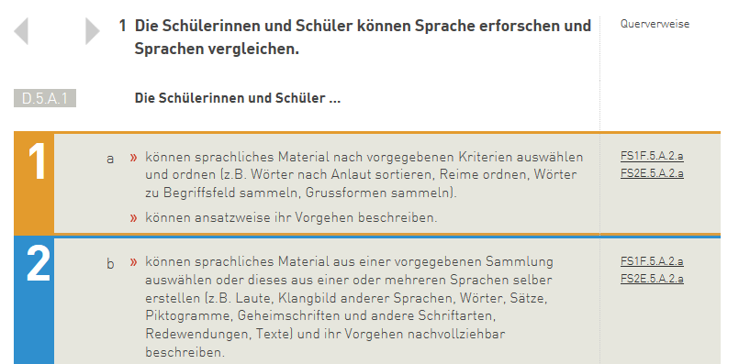
Umsetzung im Unterricht I
24
Notes:
Und jetzt noch ein Beispiel aus dem Fach Deutsch aus dem zweiten Zyklus, aus der dritten Primarschule. Diese Stelle kommt wirklich ein bis­schen hochgestochen daher. Denn die Schülerinnen und Schü­ler sollen die Sprache sozusagen erforschen und Sprachen vergleichen können. Eine solche Formulierung kann irritieren.

Slide 25
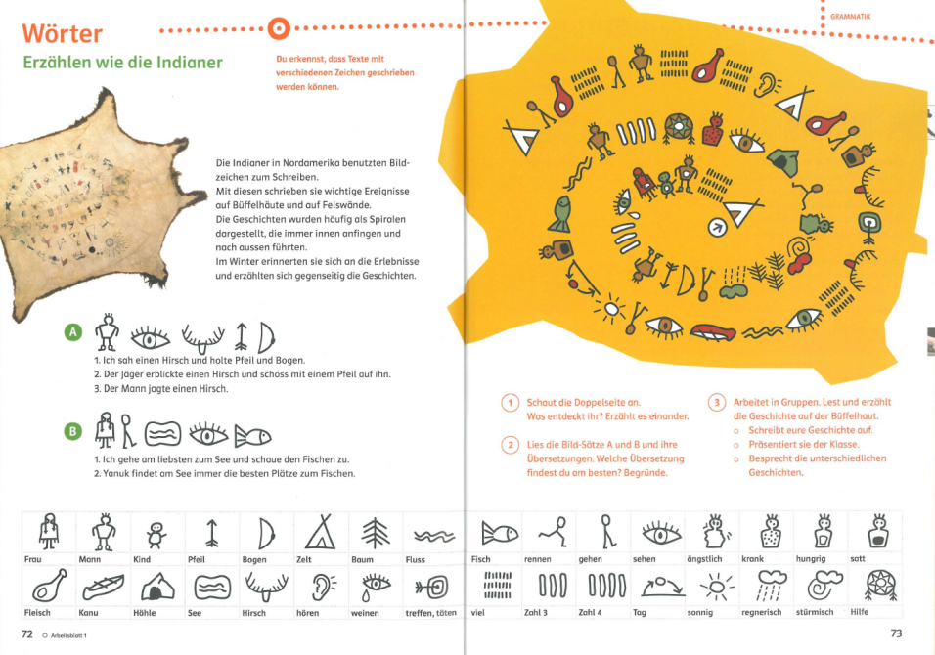
25
Notes:
Und jetzt noch ein Beispiel aus dem Fach Deutsch aus dem zweiten Zyklus, aus der dritten Primarschule. Diese Stelle kommt wirklich ein bis­schen hochgestochen daher. Denn die Schülerinnen und Schü­ler sollen die Sprache sozusagen erforschen und Sprachen vergleichen können. Eine solche Formulierung kann irritieren.
(Folie) Wenn man aber dann sieht, wie lustvoll und spielerisch das im Lehrmittel umgesetzt wird, bekommt diese Stelle ganz schnell einen anderen Stellenwert. Besonders dann, wenn man Deutsch mit Indianisch vergleichen darf. Sie erinnern sich daran, Lehrpläne sind vor allem auch für Lehrmittelautorinnen und –autoren gedacht, die die Kompetenzen stufengerecht in den Lehrmittel übersetzen.

Slide 26
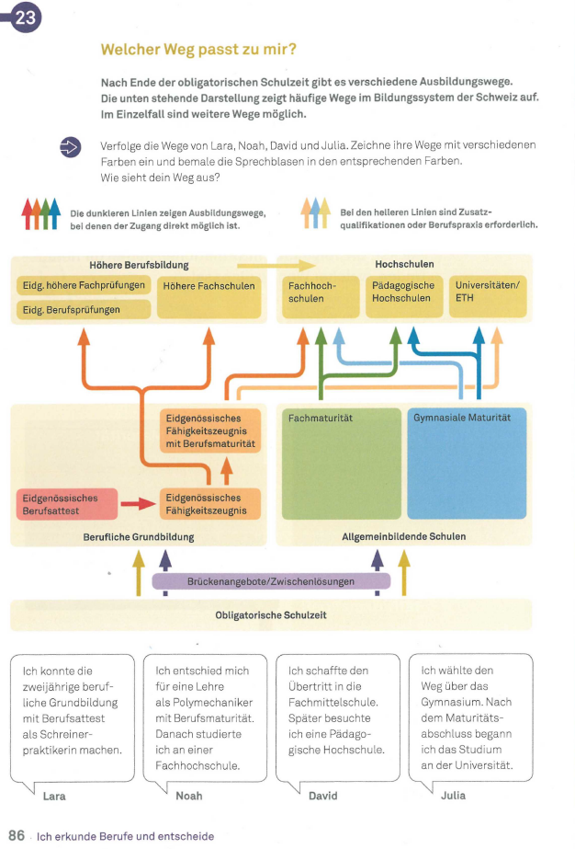
Umsetzung im Unterricht II
BO.2
Bildungswege, Berufs- und Arbeitswelt
1.
Die Schülerinnen und Schüler können sich mit Hilfe von Informations- und Beratungsquellen einen Überblick über das schweizerische Bildungssystem verschaffen.
Notes:
Hier sehen Sie ein Beispiel aus dem Modullehrplan berufliche Orientierung. Links heisst die zu erreichende Kompetenz: Die Schülerinnen und Schüler können sich mit Hilfe von Informations- und Beratungsquellen einen Überblick über das schweizerische Bildungssystem verschaffen.
Rechts erkennen Sie wie im Lehrmittel die möglichen Ausbildungswege über Schulen und Berufsbildung oder Mischformen davon möglich sind. Dieses Beispiel zeigt erneut eine gute Passung zwischen dne Vorgaben des Lehrplans und dem entsprechenden Lehrmittel.
Um kein Missverständnis aufkommen zu lassen. Auch im heutigen Aargauer Lehrplan gibt es die berufliche Orientierung als Thema. Allerdings ist ihm weniger Wert und Bedeutung zugemessen als im neuen, weil keine separaten Zeitgefässe vorgesehen sind. Das führt in der Praxis dazu, dass dem Thema Berufswahl je nach Schulort oder Stufe nicht derselben Stellenwert zukommt, wie es im neuen vorgesehen ist, indem separat ausgewiesene Lektionen für diesen Bereich einzusetzen sind.

Slide 27
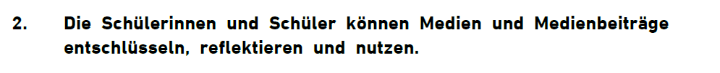
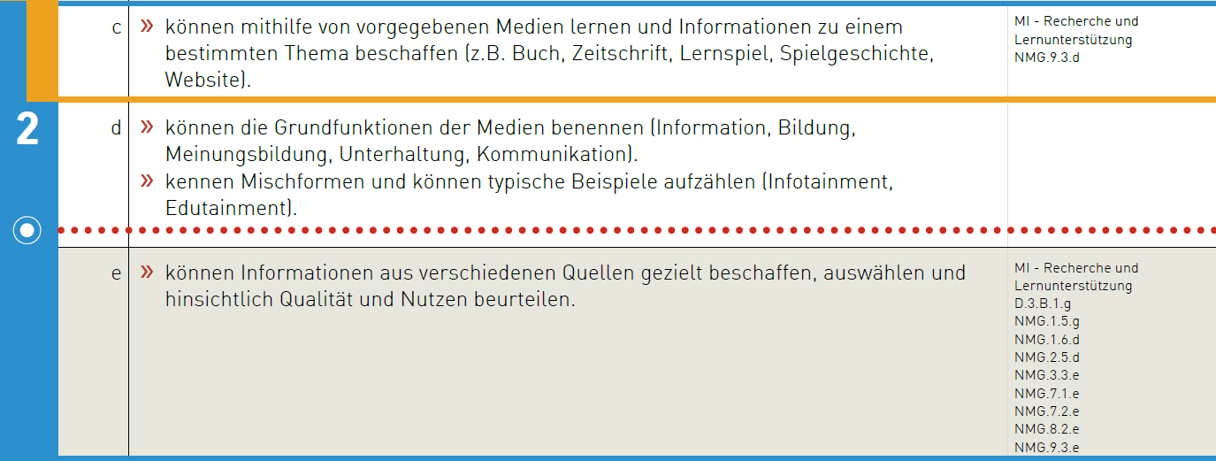
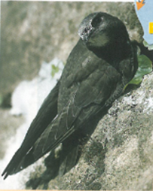
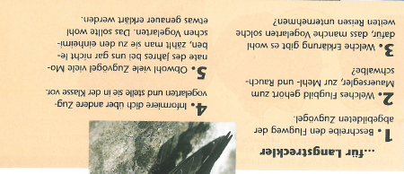
Umsetzung im Unterricht lll
Notes:
An diesem Beispiel zu Medien und Informatik ist erkennbar, wie die Schülerinnen und Schüler hier mit einer Aufgabenstellung aus einem Lehrmittel (Urknall) zu Bereich Natur, Mensch Gesellschaft die Kompetenz einüben, aus verschiedenen Quellen gezielt Informationen zu beschaffen, auszuwählen und hinsichtlich Qualität und Nutzen zu beurteilen.
Das Beispiel zeigt auch schön auf, dass mit guten Aufgabenstellungen gleichzeitig an verschiedenen Kompetenzen gearbeitet wird. Hier geht es beispielsweise zusätzlich noch um das Fachwissen über Zugvögel, das Lesen und Verstehen von Sachtexten und das Nutzen verschiedener Informationsquellen wie Bücher und Internet.

Slide 28
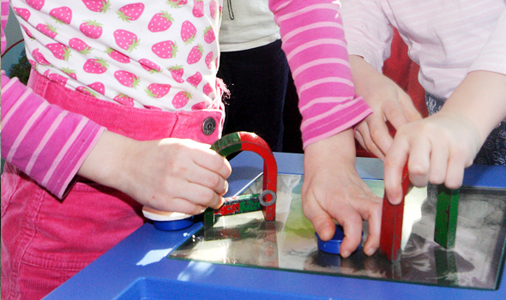
Umsetzung im Unterricht IV
Beispiel Lehrplan 21: Zyklus 1 / NMG
...
können verschiedene Magnete untersuchen und das Verhalten beschreiben: stossen sich ab, ziehen sich an, nichts passiert.
Kindergarten/Unterstufe: spielerische Erfahrungen mit magnetischen Kräften
Notes:
In den nächsten 3 Folien zeige ich ihnen am Beispiel Magnetismus im Fachbereich NMG wie eine Wissen, Können und praktische Anwendung über 3 Zyklen hinweg aufgebaut werden.
Im Kindergarten geschieht der Zugang in so ein Thema über spielerische Erfahrungen mit Kräften.

Slide 29
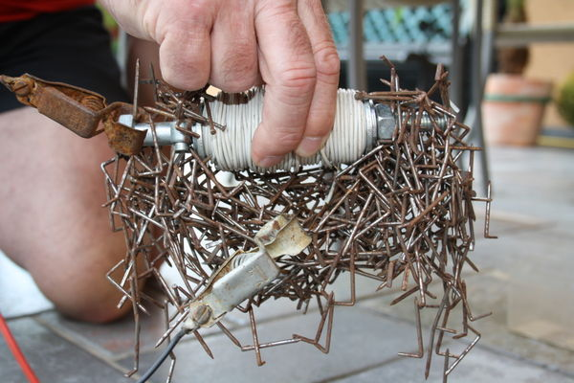
Umsetzung im Unterricht IV
Beispiel Lehrplan 21: Zyklus 2 / NMG
...
können einfache Elektromagnete unter Anleitung bauen und anwenden.
(z.B. Schraube mit Draht umwickeln und an Batterie anschliessen).
Elektromagnet
Primarschule: erkennen und anwenden
Notes:
In der Primarschule geht es um genaueres Hinschauen und Ausnützen der erkannten Kräfte

Slide 30
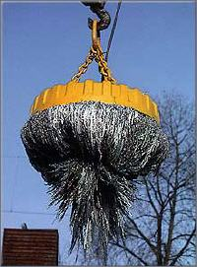
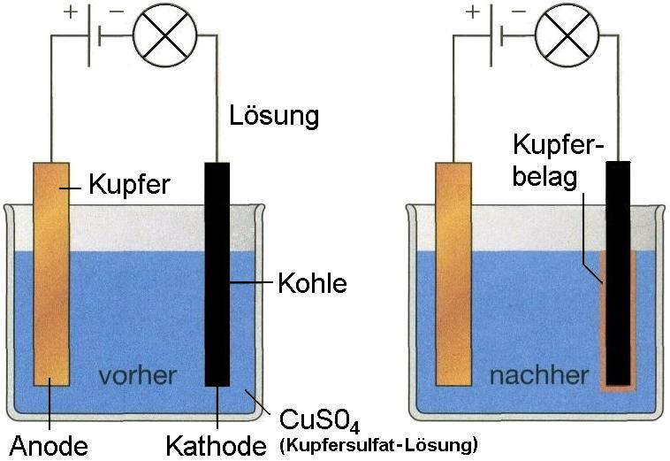

Umsetzung im Unterricht IV
Beispiel Lehrplan 21: Zyklus 3 / N&T (PH)
...
können erklären und mit einfachen Experimenten zeigen, dass der elektrische Strom verschiedene Wirkung haben kann
( z.B. Licht- ,Wärme-, magnetische und chemische Wirkung)
Oberstufe: Grundlagen verstehen und Anwendungen erkennen
Notes:
In der Oberstufe wird das Wissen ausgeweitet, indem es um die Kenntnis und das Verstehen breiter Grundlagen geht und Anwendungen aus der Technik erkannt werden.
Die Aufgabe der Lehrperson besteht in allen Stufen darin, das entsprechende Wissen stufengerecht zu vermitteln über geschickte Aufgabenstellungen Anwendungen zu begreifen. Mit welchen Methoden die Lehrpersonen dabei vorgehen, bleibt ihnen überlassen.
Der Lehrplan 21 und sein Kompetenzbegriff basiert nicht auf einer bürokratischen Initiative oder auf marktkonformen Begehren. Er ist das Resultat von weitreichender Forschung über das Lernen und Vergessen. Dies hat gezeigt, dass nachhaltiges Lernen an anderen Orten im Gehirn stattfindet als das Prüfungslernen. Nachhaltiges Lernen bedarf einer vernetzten vertieften Auseinandersetzung mit Lerninhalten, um Spuren im Gehirn zu hinterlassen. Das Prüfungslernen und das damit verbundene Vergessen führt durch fehlende Vernetzung zum Verlust der Erreichbarkeit des Erlernten.
Der grösste gewinn am Erlangen einer Kompetenz aber liegt darin, dass Kompetenzen auch in anderen Gebieten eingesetzt und trainiert werden können. Um Bildung zu erzeugen, muss etwas gebildet werden, was später auch erreichbar bleibt und anwendbar ist. Gerade in den Mint-Fächern ist dies vermehrt der Fall; das Wissen allein nützt nichts. Die Schülerinnen und Schüler müssen befähigt werden, Naturwissenschaftliches und Technik zu verstehen, was im englischen Sprachraum als "Literacy" bezeichnet wird.

Slide 31
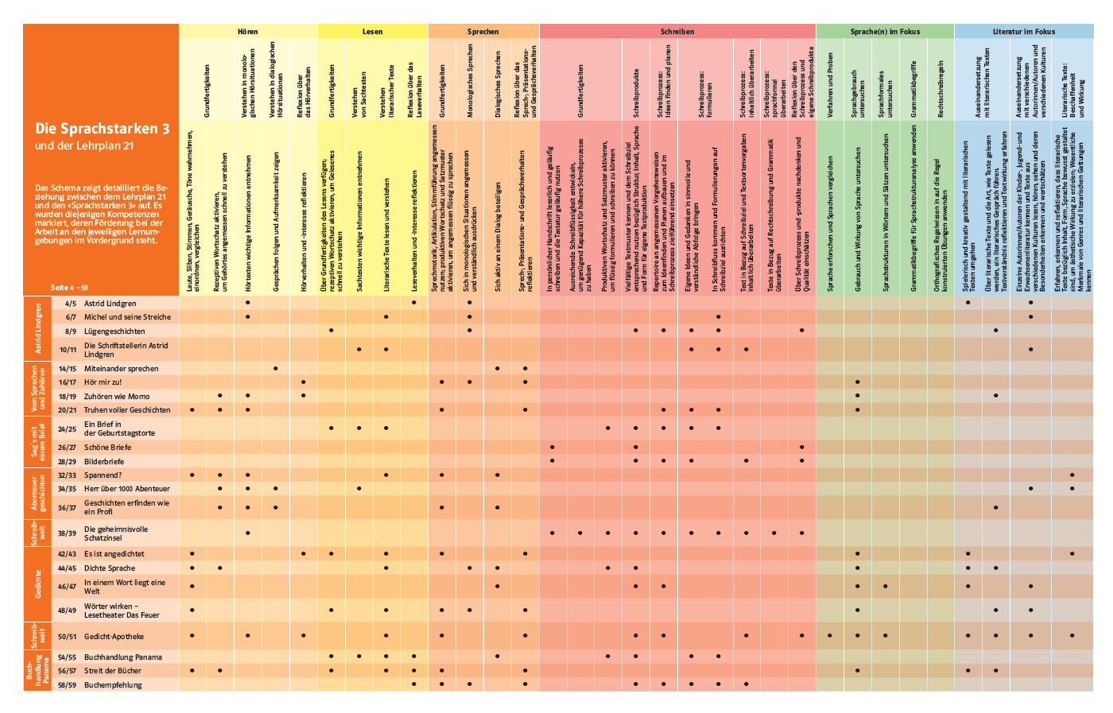
Verortung Kompetenzen in den Lehrmitteln
31
Notes:
Bei diesem Beispiel aus den Sprachstarken geht es darum zu erkennen, dass praktisch alle Themen des Lehrplans im Lehrmittel abgebildet sind.

Slide 32
Kompetenzorientierte Beurteilung
"Bei der kompetenzorientierten Beurteilung werden die Leistungen wie bisher durch schriftliche und mündliche handlungsorientierte Prüfungen sowie durch Aufgaben, aus denen Produkte entstehen − zum Beispiel Darbietungen, Präsentationen und Berichte, Ausstellungen und Werkstücke –, erhoben."
(Umsetzung Basel Stadt)
 | Formative Beurteilung | Summative Beurteilung
Funktion | Orientierung Förderung Lernberatung | Überprüfung der Erreichung der Lernziele und Kompetenzen Nachweis des Lernerfolgs Qualifikation
Beurteilungs-anlässe | Lernkontrollen (ohne Noten) Fehleranalysen Portfolio Standortbestimmung mit Checks und/oder Aufgabensammlung Selbstbeurteilung | Prüfungen (unter Einbezug von Lehrmitteln, Aufgabensammlungen) Arbeiten, Präsentationen, Vorträge Abschlusszertifikat Leistungstests
32
Notes:
Die Frage nach der Beurteilung mit dem Lehrplan 21 ist auch eine der vieldiskutierten Fragen. Der Lehrplan 21 selbst enthält keine Vorgaben zur Form der Beurteilung von Schülerinnen und Schülern. Eine Beurteilung mit Noten bleibt auch mit dem Lehrplan 21 möglich.
Basel Stadt hat sein Beurteilungskonzept bereits verabschiedet. Darin ist folgende Aussage zu finden:
Bei der kompetenzorientierten Beurteilung werden die Leistungen wie bisher durch schriftliche und mündliche handlungsorientierte Prüfungen sowie durch Aufgaben, aus denen Produkte entstehen − zum Beispiel Darbietungen, Präsentationen und Berichte, Ausstellungen und Werkstücke –, erhoben
Es wird aus der Umsetzung ersichtlich dass die Beurteilung unter dem Lehrplan 21 genauso wie heute eine formative und eine summative Ebene hat.
Für den formativen Bereich ist der Lehrplan 21 mit seinen Abstufungen sogar eine besonders gute Grundlage.
Die PH FHNW bietet Kurse an, welche Kompetenzorientiertes Fördern und Beurteilen zum Inhalt haben auch überfachliche Kompetenzen (Selbstkompetenz)
Heute haben wir die Situation, dass wir in den verschiedenen Kantonen ganz unterschiedliche Kulturen der Benotung haben. Ziel ist es jetzt, dass wir eine Verständigung darüber erreichen, wie die Kompetenzerreichung bewertet werden soll. Die Chefinnen und Chefs der Volkschulämter in den Kantonen erarbeiten deshalb gemeinsam Instrumente für die Beurteilung. Gehe davon aus, dass sich die Kulturen annähern werden.

Slide 33


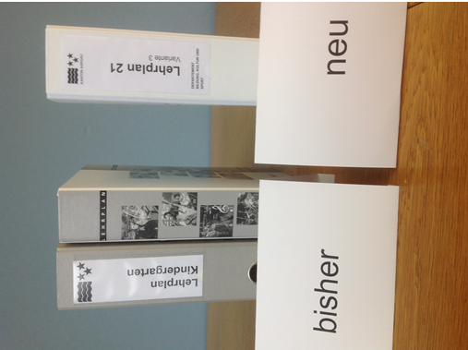
Vergleich Aargauer Lehrplan – Lehrplan 21
Lehrplan AG:
2284 Ziele
541 Seiten
Lehrplan 21:
2304 Kompetenzstufen
470 Seiten
Notes:
Lehrplan AG mit: 2284 Zielen und 541 Seiten
Lehrplan 21: 2304 Kompetenzstufen und 470 Seiten und
363 Kompetenzen
Ein Vergleich mit deutschen Rahmenlehrplänen zeigt, dass dort pro Fach-/Fachbereich bis zu 5.5 Seiten eingesetzt wurden (Lp 21 4.4) mit dem Makel, dass die Schulen ihre Stofflehrpläne dann noch selber entwickeln müssen

Slide 34
Aktueller Lehrplan Aargau? oder
Lehrplan 21?
Miniprojekt rund um Masseinheiten mitgestalten und durchführen
wichtige Informationen aus Sachtexten entnehmen
Die Beeinflussung eines ausgewählten Lebensraums durch den
Menschen erkennen, Auswirkungen des eigenen Verhaltens wahrnehmen und umweltbewusstes Verhalten weiter entwickeln
ausgewählte Phänomene der Geschichte des 20. und 21. Jahrhunderts analysieren und deren Relevanz für heute erklären
fremde Kulturen schätzen lernen und als gleichwertig anerkennen
aufzeigen, wie Menschen in der Schweiz durch wirtschaftliche Verän-derungen geprägt werden und wie sie die Veränderungen gestalten
34
Notes:
Miniprojekt rund um Masseinheiten mitgestalten und durchführen (alt) Mathe, PS
wichtige Informationen aus Sachtexten entnehmen (neu) D, PS/OS
die Beeinflussung eines ausgewählten Lebensraums durch den Menschen erkennen, Auswirkungen des eigenen Verhaltens wahrnehmen und umweltbewusstes Verhalten weiter entwickeln (alt) Gg, OS
ausgewählte Phänomene der Geschichte des 20. und 21. Jahrhunderts analysieren und deren Relevanz für heute erklären (neu) RZG, OS
fremde Kulturen schätzen lernen und als gleichwertig anerkennen (alt) GS, OS
aufzeigen, wie Menschen in der Schweiz durch wirtschaftliche Veränderungen geprägt werden und wie sie die Veränderungen gestalten (neu) RZG, OS

Slide 35
Aargauer Lehrplan – ohne Jahrgangsziele
Fach | Stufen
Deutsch | Primar / ganze Oberstufe
Realien | Primar / 2./3. Real
Geografie | 2./3. Sek
Biologie | 2./3. Sek
Chemie | 2./3. Sek
Physik | 2./3. Sek
Ethik und Religionen | Primar / ganze Oberstufe
Italienisch | 2./3. Bez
Latein | 1. – 3. Bez
Textiles Werken | Primar/ ganze Oberstufe
Werken | Primar/ 2./3. Oberstufe
Bildnerisches Gestalten | Primar / 2./3. Oberstufe
Musik | Primar / ganze Oberstufe
Sport | Primar / ganze Oberstufe
35
Notes:
Von Gegnern des Lehrplans 21 wird oft auch ins Feld geführt, es brauche in den Fächern Jahrgangsziele, damit sich die Lehrpersonen orientieren können. Entgegen der Annahme waren und sind Jahrgangsziele an den Volksschulen nicht die Regel. Schon im Jahr 1972 wurde die Ziele für den Aargauer Lehrplan Volksschule über mehrere Jahre festgelegt. Die Ziele und Inhalte der Fächer wie Deutsch, Realien, Geografie (Sek), Physik (Sek), Ethik und Religionen, Gestalten, Werken, Textiles Werken, Bewegung und Sport, Musik werden für zwei oder noch mehr Jahre festgelegt. Die meisten heutigen Lehrpläne geben keine Jahrgangsziele, sondern Stufenziele vor. Vieles wird nicht in einem Jahr gelernt, sondern wird Jahr für Jahr neu aufgegriffen, vertieft und mit zunehmendem Schwierigkeitsgrad und mit neuen Inhalten vermittelt („Spiralcurriculum“). Es ist eine Tatsache, dass die Kinder unterschiedlich schnell voranschreiten. Der Lehrplan 21 berücksichtigt diese Tatsache, indem er Grundansprüche definiert, die alle Schülerinnen und Schüler erreichen sollen, gleichzeitig aber auch einen erweiterten Bildungshorizont für leistungsstärkere Kinder und Jugendliche aufspannt.
Aus pädagogischen und schulorganisatorischen Gründen ist es heute möglich, über mehrere Jahre an den gleichen Zielen und Inhalten zu arbeiten. Dies hat den Vorteil, dass die Kinder dort abgeholt und gefördert werden können, wo sie stehen. Ausserdem kann der Unterricht heute an den Primarschulen insbesondere in kleineren Gemeinden – was fast auf die Hälfte aller Schulen im Aargau zutrifft – altersdurchmischt organisiert werden. Die Initiative würde diese bewährte Praxis erschweren. Die Lehrpersonen müssten künftig in allen Fächern nach fix vorgegebenen Jahrgangzielen unterrichten. Dies würde die Planungs- und Unterrichtsfreiheit im Vergleich zu heute in verschiedenen Fächern deutlich einschränken. Dafür würden die Anforderungen und der Aufwand für die Lehrpersonen von altersdurchmischten Klassen aufgrund der zu erreichenden Jahrgangsziele in allen Fächern erheblich steigen.
Der Vergleich mit dem heute gültigen Lehrplan zeigt, dass dieser in der Mehrzahl der Fächer auch keine Jahrgangsziele ausweist. Dazu einige Beispiele in der Tabelle.
Lehrplan mit Jahrgangszielen
Intiativtext Abs. 3 Der Regierungsrat erstellt für den Kindergarten einen Rahmenlehrplan als Vorbereitung für die Primarschule.
Entgegen der verbreiteten Annahme waren und sind Jahrgangsziele an der Volksschule nicht die Regel. Schon im Lehrplan 1972 wurden die Ziele für die meisten Fächer über mehrere Jahre festgelegt. Die Ziele und Inhalte für die Fächer wie Deutsch, Englisch, Realien, Gestalten, Bewegung und Sport und Musik werden für zwei oder gar mehrere Schuljahre festgelegt.

Slide 36

Fragen
Foto: edenwithin/iStock/Thinkstock
Notes:
Haben Sie Fragen?

Slide 37
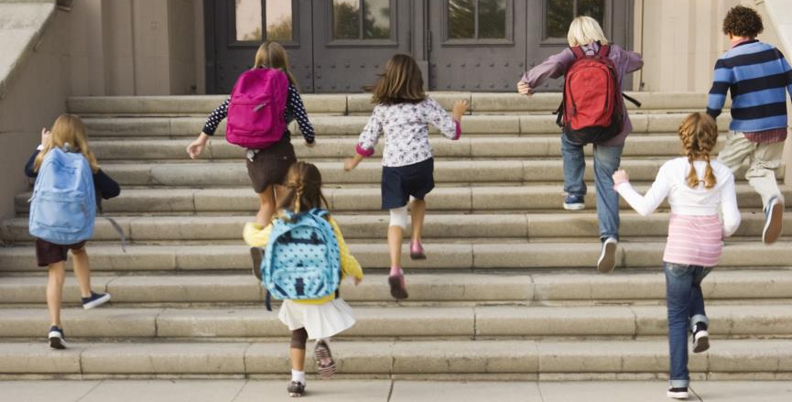
Einführung des Lehrplans 21 im Kanton Aargau
Foto: Jupiterimages/Stockbyte/Thinkstock

Slide 38
Beachtlicher Handlungsspielraum für den Kanton
  Umsetzungszeitpunkt
  Fremdsprachenfolge
  Stundentafel
  Setzen von Schwerpunkten (z.B. Naturwissenschaften)
  Übergänge in die Berufsausbildungen und weiterführende Schulen
  Anpassungen (Wahlfächer, Schulschrift usw.)
  Beurteilung
  Lehrmittel, Aufgabensammlung und Checks
  Weiterbildungsangebote, Beratung und Unterstützung
  Einführungsveranstaltungen
38
Notes:
Diese Folie ist eine der wichtigsten heute Abend. Hier geht es um die Möglichkeit am Lehrplan notwenige Anpassungen vorzunehmen. In der Diskussionsrunde in der Gruppe haben Sie nachher Gelegenheit, Ihre Fragen und Vorstellungen einzubringen. Was ist Ihnen aus dem heutigen Wissenstand heraus wichtig.
Wir legen den Umsetzungszeitpunkt fest; 2020, Wir setzen den Lehrplan 21 gemäss Gesetzgebung um (Bericht an RR, Antrag an GR für Finanzierung) Einführung des Lehrplans 21 gemäss Gesetzgebung
Wir legen die Fremdsprachenfolge fest und den Zeitpunkt der Einführung F an der 5. PS; 2020 zum selben Zeitpunkt, wegen Stundentafel
Wir erstellen die Stundentafel für alle Stufen: dies geschieht in Zusammenarbeit mit den Verbänden, es bedingt mehr Lektionen und damit Zusatzkosten, Genehmigung durch Grossen Rat
Ist die Umsetzung des Lehrplans 21 mit den bestehenden Lektionen möglich? Falls ja, was bedeutet dies (bspw. Kompetenzerreichung) konkret?
Es gibt eine strukturelle und eine inhaltliche Anpassung der Stundentafel. Die strukturelle ist dringend notwendig. Nicht in allen Kantonen haben sie gleich viele Lektionen.
Bei den Stundentafeln braucht es Anpassungen an die Rahmenbedingungen wie sie der LP21 vorsieht.
Soll die Unterrichtszeit erhöht werden? In welchen Stufen?
In der Primarstufe besteht betreffend Unterrichtszeit Handlungsbedarf.
In der Oberstufe haben die RealschülerInnen am wenigsten Lektionen und am meisten Absenzen. Die Pflichtlektionen in der 1. Klasse Real betragen 26, die restlichen Lektionen werden über Wahlfächer besucht. Durchschnittlich besuchen RealschülerInnen ca. 31 Lektionen.
Sollen die Stundentafel der drei Leistungszüge gleich sein, einander angenähert, völlig verschieden sein?
Egal wie die Abstimmung im Frühling 2017 ausgeht – es gibt Handlungsbedarf.
Die Stundendotation der Primar- und Oberstufe muss neu geregelt werden. Es kann nicht sein, dass LP21 mit den heutigen Ressourcen umgesetzt wird.
Die Verbände müssen mit einbezogen werden.
Der Kanton AG kann inhaltliche Anpassungen in Form von Änderungen, Ergänzungen, Streichungen Umbenennungen usw. vornehmen.
Als Maxime gilt die möglichst hohe Harmonisierung
Wir regeln die Übergänge in die Berufsausbildungen und weiterführende Schulen und definieren die Anforderungen in der Oberstufe: Bezirks-, Sekundar- und Realschulanforderungen
Welche Kompetenzen sind am Ende der Bezirksschule/Sekundarschule/Realschule zu erreichen?
Wir prüfen die ergänzende Fächer und Fachbereiche: z.B. Medien und Informatik, Latein, Wahlfächer, Schulschrift usw.)
Inhaltliche Anpassungen im Lehrplan
Sollen Schwerpunkte gesetzt werden (z.B. MINT)? Welche?
MC ist gegen Schwerpunkte. Mint ist eine tolle Sache, aber MC ist dagegen.
Mit den Mint-Fächern kommen Ansprüche aus der Wirtschaft. Schwerpunkt sollte in der Weiterbildung sein, wie werden naturkundliche Fächer unterrichtet und was muss die Lehrperson unternehmen, dass die SuS weiterkommen.
Gibt es Verschiebungen von Kompetenzen in andere Fächer/Fachbereiche (z.B. Tastaturschreiben)?
Welchen Stellenwert erhalten Wahlfächer? In welchen Klassen?
Wir sorgen für eine klare Beurteilungspraxis und passen bei Bedarf die Zeugnisformulare an (Beurteilungskonzept). Eine Beurteilung mit Noten bleibt auch mit dem Lehrplan 21 möglich.
Welche Abstimmung braucht es zwischen den Beurteilungsinstrumenten und Zeugnissen?
Was braucht es, um Rechtssicherheit für die Beurteilung in Bezug auf Kompetenzorientierung zu schaffen?
Wir passen die Aufgabensammlung und Checks an und prüfen die obligatorischen Lehrmittel. Die D-EDK hat von Beginn weg – und auch auf Aufforderung des LCH – das Augenmerk auf die Lehrmittel gerichtet – im Wissen darum, dass in der Schule mit Lehrmitteln und nicht mit Lehrplänen gearbeitet wird. Die ilz hat eine Bestandesaufnahme des vorhandenen Sortiments erstellt. Es werden auch neue Lehrmittel müssen (z.B. Natur und Technik) erarbeitet.
Wir bestellen das Weiterbildungsangebot und sorgen für Beratung und Unterstützung sowie didaktische Handreichungen zum Lehrplan
Welche Weiterbildungsformate braucht es für Lehrpersonen und Schulleitungen?
Wie viel Zeit soll jährlich in WB für den Lehrplan investiert werden?
Gibt es Elemente der WB, welche von allen Lehrpersonen besucht werden müssen?
Welche Einführungen von Lehrmitteln sind vorzusehen?
Welche Rahmenbedingungen braucht es für Zertifikatslehrgänge/CAS?
Was braucht es, um Rechtssicherheit für die Beurteilung in Bezug auf Kompetenzorientierung zu schaffen?
Welche Abstimmung braucht es zwischen den Beurteilungsinstrumenten und Zeugnissen?

Slide 39
So könnte die Stundentafel aussehen
Stundentafel AG 2015/16
18
22
22 -24
22 - 24
27
28
28
31
26 - 34
30 - 32
26 - 30
39
Notes:
Dies ist eine Stundentafel der Oberstufe, welche genau den Planungsannahmen des Lp 21 entspricht. Nicht eingerechnet sind Wahlfächer wie Latein, Projekte und Recherchen, Italienisch u.a. Für die Einführung des Lehrplans 21 wird der Aargau seine Stundentafeln überprüfen und der Situation des Kantons anpassen.
80% von der gemäss Planungsannahmen eingesetzten Zeit reichen sollten reichen um die vorgegebenen Lehrplanziele zu erreichen.
Eine neue Stundentafel wird in Zusammenarbeit mit den Verbänden erstellt. Es gilt auszuhandeln wo und wie viel der AG bei seiner Stundentafel von den Planungsannahmen abweichen will, wo er selber Schwerpunkte setzen möchte (z.B. Naturwissenschaften).
In roter Farbe sind die Zahl an Lektionen dargestellt, welche heute für die jeweilige Klasse eingesetzt sind. Dort wo es eine Bandbreite in der Primarschule hängt davon ab, ob die gemeinde Blockzeiten hat oder nicht. In der Oberstufe gibt es Differenzen zwischen den Leistungszügen (Real 1: 26 – Bez 1. 34 / Real 2: 30 – Sek 2: 32 / Real 3: 26 – Bez 3: 30).

Slide 40
Weiterbildung Schulleitungen und Lehrpersonen
  Angebote für Schulleitungen:
  Einführungen zum Lehrplan
  Planung und Personalführung
  Angebote für Lehrpersonen (individuell und im Team):
  Einführungen zum Lehrplan
  Fachdidaktik (z.B. Natur und Technik, Wirtschaft, Arbeit, Haushalt)
  Fachliche Ergänzungs- und Vertiefungsstudien (Module)
  Kompetenzorientierung (Lernverständnis, kompetenzfördernde Aufgaben, überfachliche Kompetenzen)
  Fördern und Beurteilen
  Unterrichtsentwicklung
  Einführung neuer Lehrmittel
40

Slide 41
Fazit
Der neue Lehrplan …
setzt die Vorgabe der Bundesverfassung Artikel 62 zur Harmonisierung der Bildungsziele der Volksschule um
hält am Bewährten fest und nimmt Neues (Berufliche Orientierung, Wirtschaft, Informatik, politische Bildung …) auf
koordiniert den Aufbau von Kompetenzen über alle Schulstufen hinweg
gibt Orientierung zu Grundanforderungen an Schülerinnen und Schüler
ermöglicht die Herstellung von gemeinsamen, kostengünstigen und qualitativ hochstehenden Lehrmitteln und Leistungsmessungen
ist einheitliche Grundlage für die interkantonale Lehrerinnen- und Lehrerbildung (Pädagogische Hochschulen)
erleichtert Wohnortswechsel von Familien mit schulpflichtigen Kindern
41
Notes:
Setzt die Forderung um dass in der ganzen Schweiz die gleichen Bildungsziele gelten sollen, für diesen Verfassungsartikel gab es im AG über 80% Zustimmung
Inhalte sind zu 90% dieselben wie heute, konsequent in Kompetenzen umformuliert
koordiniert den Aufbau von Kompetenzen über alle Schulstufen hinweg
Definierte Grundanforderungen an die Schülerinnen und Schüler am Ende des 2., 6. und 9. Schuljahres, dadurch mehr Orientierung und Sicherheit, Lehrmeister der abnehmenden Sekundarstufe II wissen besser, welche Qualifikationen sie erwarten können.
Die Produktion von Lehrmitteln ist heute ein Projekt, das rasch eine Million bis mehrere Millionen an Entwicklungskosten mit sich bringt. Lehrpersonen, die bereits mit Lernzielen und modernen Lehrmitteln im Deutsch Mathematik, Englisch arbeiten, können wie bisher unterrichten, zukünftige Lehrmittel passen und können von allen Kantonen verwendet werden. Die Verlage können bei sich der Herstellung auf interkantonale Zusammenarbeit abstützen.
erleichtert die Mobilität bzw. den Wohnortswechsel über die Kantonsgrenzen hinweg, indem er beschreibt, was in den Schulen der Deutschschweiz gelernt werden soll
Wir brauchen so oder so einen neuen Lehrplan, weil der heutige in die Jahre gekommen ist und neuere Entwicklungen nicht mehr aufgenommen sind. Mit einer Sonderlösung Lp AG muss der Kanton mindestens teilweise eigene Fächerlehrpläne entwickeln (z.B. Technik, Wirtschaft), eigene Lehrmittel schaffen oder bestehende bzw. neu erscheinende anpassen

Slide 42

  Initiative zur Änderung des Schulgesetzes
Foto. Claudio Minutella
Notes:
Es ist nicht meine Aufgabe für oder gegen die Initiative "Ja zu guter Bildung – Nein zum Lehrplan 21" Stellung zu nehmen. Ich möchte auf der nächsten Folie auf ein paar wichtige Punkte hinweisen. Es bleibt Ihnen selber überlassen, welche Haltung Sie zum Anliegen der Initiative einnehmen wollen.

Slide 43
Initiative im Kanton Aargau
  Die Aussagen der Gegner sind im Wesentlichen:
  Kompetenzorientierung entspricht einem Paradigmenwechsel
  Lehrpersonen sind nur noch Lerncoaches oder Lernbegleiter
  Struktur des Wissens geht verloren
  Die Einführung von Fremdsprachen wird nicht harmonisiert
  Rahmenlehrplan für den Kindergarten
  Lehrplan mit Jahrgangszielen
  Problematik: Der Titel der Initiative stimmt nicht mit ihrem Inhalt überein.
43
Notes:
Die Einführung des Lehrplans 21 kann Misstrauen und Kritik auslösen. Schliesslich geht es um einen zentralen Punkt unserer Gesellschaft, nämlich die Schule. Auch im Aargau regt sich ein gut organisierter, fundamentaler Widerstand und ein Komitee "Lehrplan 21" hat eine Initiative mit dem Titel "Ja zu einer guten Bildung – Nein zum Lehrplan 21" eingereicht. Ich greife hier einige Aussagen des Komitees auf und möchte sie etwas relativieren.
Kompetenzorientierung entspricht einem Paradigmenwechsel
Das ist nicht korrekt. Mit der Kompetenzorientierung im Lehrplan 21 wird signalisiert, dass der Lehrplan nicht bereits erfüllt ist, wenn der im Lehrplan aufgelistete Stoff im Unterricht behandelt wurde. Sondern erst dann, wenn die Kinder und Jugendlichen über das nötige Wissen verfügen und dieses auch anwenden können. Denn Kompetenz ist die Verbindung von Wissen und Können. Insofern ist die dem Lehrplan 21 zugrunde liegende Idee der Kompetenzorientierung keine Abkehr von einer fachlichen Wissens- und Kulturbildung sondern eine Erweiterung von ihr. Im Weiteren ist die Kompetenzorientierung in Lehrplänen keine Erfindung des LP 21 sondern ist bereits heute im § 19 des Schulgesetzes festgeschrieben.
Die Primarschule baut auf dem Kindergarten auf. Sie vermittelt die Grundlagen für Lesen, Schreiben, Rechnen und weitere elementare Bereiche des Wissens und Könnens und schafft eine Basis für Urteilsfähigkeit und selbstständiges Denken und Handeln. *
Lehrpersonen sind nur noch Lerncoaches oder Lernbegleiter
Selbstverständlich nicht. Auch der zukünftige Aargauer Lehrplan wird wie jeder vorher eine Art Kompass, eine Richtschnur sein, eine Unterstützung für die Lehrpersonen für die Planung, der Vor- und Nachbereitung der Lektionen und der Koordination und Evaluation des Unterrichts. Wie das aber alles konkret geschieht, ist weiterhin jeder Lehrperson selber überlassen. Die Methodenfreiheit bleibt gewährleistet, die Lehrpersonen können also weiterhin nach ihren bevorzugten Methoden unterrichten. Ob das nun der frontale Klassenunterricht, Gruppenarbeiten oder Planarbeiten sind, bestimmt nicht der Lehrplan, sondern die Lehrperson und das Lehrerteam gemeinsam. Das Lern- und Unterrichtsverständnis ist in der Broschüre "Grundlagen" dargestellt". Klicken neben Zeile Lehrpersonen…
Struktur des Wissens geht verloren
Der Lehrplan 21 gliedert sich in sechs Fachbereiche: Sprachen, Mathematik, Natur/Mensch/Gesellschaft, Gestalten, Musik, Bewegung/Sport
Dazu kommen die überfachlichen Kompetenzen, die Module Medien und, ganz wichtig, Informatik beziehungsweise Berufliche Orientierung. Gerade so wird das Wissen erst strukturiert und in Zusammenhang mit den Fachbereichen gebracht. Es ist völlig haltlos davon zu sprechen, das Wissen gehe verloren.
Harmonisierung der Lerninhalte nicht erfüllt (Fremdsprachen)
Richtig, die Einführung von Fremdsprachen an der Primarschule, insbesondere die Reihenfolge, wird im Lehrplan 21 nicht detailliert vorgeschrieben. Allerdings würde auch eine Annahme der Initiative die Einführung der Fremdsprachen nicht harmonisieren. Im Gegenteil, wir wären in nationaler Minderheit. Aktuell probt nur der Thurgau den Aufstand. Kommt hinzu, dass dann geregelt wäre, dass an der Primarschule nur eine Fremdsprache unterrichtet würde. Um welche Fremdsprache es sich dabei handeln würde, bliebe jedoch offen.
Rahmenlehrplan für den Kindergarten
Bei einer Annahme der Initiative müsste für den Kindergarten ein Rahmenlehrplan erstellt werden. Rahmenlehrpläne sind auf Stufe Maturitäts- und Berufsschulen eingesetzte Instrumente. Sie dienen als Grundlage für die Umsetzung und Anpassung in eigene Lehrpläne. Ein Rahmenlehrplan hätte daher für die Kindergärten zur Folge, dass in den einzelnen Schulen aufwändige Umsetzungsarbeit in einen konkreteren Lehrplan zu leisten wäre.
Auf die Bedeutung der Jahrgangsziele gehe ich auf der nächsten Seite ein
Die meisten heutigen Lehrpläne geben keine Jahrgangsziele, sondern Stufenziele vor. Vieles wird nicht in einem Jahr gelernt, sondern wird Jahr für Jahr neu aufgegriffen, vertieft und mit zunehmendem Schwierigkeitsgrad und mit neuen Inhalten vermittelt („Spiralcurriculum“). Es ist eine Tatsache, dass die Kinder unterschiedlich schnell voranschreiten. Der Lehrplan 21 berücksichtigt diese Tatsache, indem er Grundansprüche definiert, die alle Schülerinnen und Schüler erreichen sollen, gleichzeitig aber auch einen erweiterten Bildungshorizont für leistungsstärkere Kinder und Jugendliche aufspannt.
Problematik Titel vs. Inhalt der Initiative
Ausserdem, geschätzte Damen und Herren: Der Titel der Initiative gibt nicht ihren Inhalt wieder. Das kann in die Irre führen. Die vom Initiativkomitee kritisierten Punkte werden mit dem vorgeschlagenen Gesetzestext nicht verändert.

Slide 44
Was will die Initiative? I
Schulgesetz § 13 heute | Schulgesetz § 13 gemäss Initiative
1 Der Lehrplan enthält die Bereiche Sprachen, Mathematik und Naturwissenschaften, Sozial- und Geisteswissenschaften (inklusive Ethik und Religionen), Musik, Kunst und Gestaltung, Bewegung und Gesundheit. (Fortsetzung) | In der Primarschule sind folgende Fächer zu unterrichten: Sprache (Deutsch), Fremdsprache, Mathematik, Realien, Musik, Ethik und Religion, Bildnerisches Gestalten, Textiles sowie Allgemeines Werken, Sport. An der Oberstufe sind folgende Fächer zu unterrichten: Deutsch, Fremdsprachen, Mathematik, Informatik, Physik, Chemie, Biologie, Geschichte, Geographie, Musik, Ethik und Religion, Bildnerisches Gestalten, Textiles sowie Allgemeines Werken, Sport und Hauswirtschaft. (Fortsetzung)
44
Notes:
Hier zeige ich Ihnen den Vergleich zwischen dem heutigen § 13 Abs. 1 und durch die Initiative vorgesehenen, welche dem bisherigen Abs. 1 entspricht.
Dieser Teil des Initiativtextes enthält die wesentlichsten Änderungen gegenüber der heutigen Version:
Die einzelnen Fächer werden auf Gesetzesebene abschliessend aufgezählt. Zudem sind leicht übersehbare aber wesentliche Änderungen (hier rot eingefärbt) aufgenommen:
Die Fächer des Lehrplans sollen neu auf Gesetzesstufe festgelegt werden. Damit wäre nur über eine Gesetzesänderungen möglich auf gesellschaftlichen und erkenntnistheoretischen Bedarf zu reagieren.
Bisher sind auf Gesetzesstufe Lehrplan-Bereiche festgelegt, was einen klaren Rahmen zwar absteckt, den Gestaltungsraum für Änderungen auf Verordnungsstufe aber möglich macht.
Die Einführung von Fremdsprachen an der Primarschule wird im Lehrplan 21 nicht vorgeschrieben.
Allerdings würde auch eine Annahme der Initiative die Einführung der Fremdsprachen nicht klären: Zwar wäre dann geregelt, dass an der Primarschule nur eine Fremdsprache unterrichtet würde. Um welche Fremdsprache es sich dabei handeln würde, bliebe jedoch offen.
Mit der Einzahl bei Religion soll sichergestellt werden, dass hauptsächlich nur die christliche Religion thematisiert werden soll.
Mit der Beziehung zu anderen Religionen unserer abendländischen Kultur entspricht der neue Lehrplan weitestgehend dem bisherigen.
Wichtige neue Entwicklungen/ aktuelle Erfordernisse sind im Fächerkatalog nicht aufgenommen: Umgang mit neuen Medien, Berufliche Orientierung, Politische Bildung, Wirtschaft, Technik, Bildung für Nachhaltige Entwicklung.

Slide 45
Was will die Initiative? II
Schulgesetz § 13 heute | Schulgesetz § 13 gemäss Initiative
2 Der Regierungsrat regelt für Primarschule und Oberstufe die einzelnen Unterrichtsbereiche, die Zahl der Unterrichtslektionen und ihre Dauer, die Lernziele und die Stoffauswahl sowie die Anforderungen an die Schülerinnen und Schüler bezüglich ihrer Selbst- und Sozialkompetenzen durch Verordnung. Er beachtet dabei die interkantonale Harmonisierung der Lehrpläne. 3 Er regelt für den Kindergarten die Unterrichtsdauer sowie die Richtziele der Selbst-, Sozial- und Sachkompetenzen durch Verordnung. | Für den Kindergarten ist ein Rahmenlehrplan zu erstellen. Für die Volksschule sind im Lehrplan Jahrgangsziele festzulegen.
45
Notes:
Rahmenlehrplan für den Kindergarten
Bei einer Annahme der Initiative müsste für den Kindergarten ein Rahmenlehrplan erstellt werden.
Rahmenlehrpläne sind auf Stufe Maturitäts- und Berufsschulen eingesetzte Instrumente. Sie dienen als Grundlage für die Umsetzung und Anpassung in eigene Lehrpläne.
Ein Rahmenlehrplan hätte daher für die Kindergärten zur Folge, dass in den einzelnen Schulen aufwändige Umsetzungsarbeit in einen konkreteren Lehrplan zu leisten wäre.
Auf die Bedeutung der Jahrgangsziele gehe ich auf der nächsten Seite ein

Slide 46
Gründe für die Ablehnung der Initiative
«JA zu einer guten Bildung – NEIN zum Lehrplan 21»
Mit Aufnahme der Fächer im Schulgesetz würde die Aargauer Volksschule in ein enges Korsett gezwungen.
Zunehmend wichtige Themen wie Technik, Wirtschaft, Medien oder Berufsorientierung werden mit den aufgezählten Fächern im Schulgesetz nicht abgedeckt.
Mit eingeschränktem Angebot würden die Zukunftschancen der Aargauer Kinder und Jugendlichen geschmälert.
Die Festlegung von Jahreszielen schränkt die Unterrichtsfreiheit der Lehrpersonen ein, insbesondere beim mehrklassigen Unterrichten.
Neue, angepasste Lehrmittel und Weiterbildungsangebote müssten konzipiert werden.
Der Kanton Aargau würde sich innerhalb der Deutschschweiz isolieren; Kantonswechsel hätten Anpassungsleistungen zur Folge.
Notes:
Der Grosse Rat des Kantons Aargau hat am 28. Juni 2016 über die Volksinitiative «JA zu einer guten Bildung – NEIN zum Lehrplan 21» beraten und sich mit 94 zu 32 Stimmen gegen das Begehren ausgesprochen.
Regierungsrat und Grosser Rat empfehlen Ihnen diese Volksinitiative ohne Gegenvorschlag zur Ablehnung.

Slide 47
Das spricht für den neuen Aargauer Lehrplan auf der Basis der Vorlage Lehrplan 21
Das Kind, der Jugendliche steht im Mittelpunkt; nicht der aufgelistete Stoff soll behandelt sein, die Schülerinnen und Schüler sollen über das nötige Wissen verfügen und dieses auch anwenden können.
Es ist transparent und nachvollziehbar, was die Schülerinnen und Schüler wissen und können sollen.
Die Schulen sind bereits heute gut vorbereitet; Individualisierung, selbstgesteuertes und kooperatives Lernen gehören bereits zur Praxis.
Bereits heute steht den Lehrpersonen ein reichhaltiges Weiterbildungsangebot im Bildungsraum zur Verfügung, welches die neuen Aspekte zum Beurteilen oder zum kompetenzorientierten Unterrichten behandelt.
Die Kinder und Jugendlichen werden mit den Erweiterungen und Vertiefungen der Fächer und der Ausrichtung auf Kompetenzen gut auf die Herausforderungen der Abnehmer vorbereitet.

Slide 48
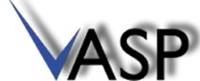


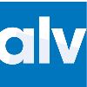
Breite Unterstützung der Bildungsverbände
        VASP: Der Lehrplan 21 ist eine konsequente Antwort auf die vom Volk mit grossem Mehr verlangte Harmonisierung
        VSLAG: Medien und Informatik, wie auch berufliche Orientierung sind endlich als Fächer im Lehrplan enthalten
        LCH: Der Lehrplan 21 bringt zum ersten Mal einen gemeinsamen Lehrplan für die Deutschschweiz. Das ist ein bildungspolitischer bedeutsamer Meilenstein.
        alv: Die stärkere Ausrichtung auf die Kompetenzen der Schülerinnen und Schüler entspricht einem modernen, wissenschaftlich fundierten Verständnis von Schule.

Slide 49
Was ist geplant bis zur Einführung
Wann | Was
2016 | Informations-Veranstaltungen an Schulen u.a.
2017 | Volksabstimmung zur eingereichten Initiative
2017 | Stundentafeln erarbeiten, kantonale Anpassungen
2018 | neuen Lehrplan Volksschule Aargau beschliessen
2018 | Entscheid des Grossen Rats zur Finanzierung des neuen Lehrplans Volksschule Aargau
2018-2020 | Info-Veranstaltungen und Weiterbildung
2018-2020 | Überprüfen Lehrmittel, Anpassen Instrumente
2020 | gestaffelte Einführung des neuen Lehrplans Volksschule Aargau inkl. Fremdsprachen
49
Notes:
Informationsveranstaltungen: Mit Informationsveranstaltungen zum neuen Aargauer Lehrplan werden Schulen und Verbände informiert. Relevante Anspruchsgruppen (Stakeholder) sollen die Inhalte und die Rahmenbedingungen des Lehrplans 21 kennen und können sich eine differenzierte Meinung zum Lehrplan sowie zu dessen geplanter Einführung im Kanton Aargau bilden. Es soll der kantonsspezifische Handlungsspielraum aufgezeigt werden. Die Gespräche sollen dazu dienen, Ansprüche und Erwartungen an den neuen kantonalen Lehrplan in einem quasi-öffentlichen Rahmen zu sammeln, zu kategorisieren und zu gewichten. Indem die unterschiedlichen Anspruchsgruppen gemeinsam eingeladen werden, können kontroverse Positionen einander gegenübergestellt – und allenfalls gar konsolidiert – werden.
Stundentafeln erarbeiten: unter Einbezug der Verbände, Anpassen von Instrumenten (z.B. Zeugnisse, Beurteilung), Erarbeitung Stundentafel und Anpassungen (Einbezug der Verbände)
Lehrplan beschliessen: Entscheid der Regierung zur Einführung des neuen Aargauer Lehrplans , Entscheid Grosser Rat Kredite für den neuen Aargauer Lehrplan und Französisch PS
Einführung vorbereiten: Weiterbildung zum neuen Aargauer Lehrplan und Französisch PS, Überprüfen Lehrmittel, Anpassen von Instrumenten (Beurteilen)
Lehrplan einführen: Einführung des neuen Aargauer Lehrplans und Französisch PS

Slide 50
Fragen
Foto: edenwithin/iStock/Thinkstock
Notes:
Wir stellen Ihnen die Folien gerne elektronisch zur Verfügung unter https://www.schulen-aargau.ch/kanton/projekte/lehrplan_21
An derselben Stelle finden Sie auch die Fragen und Antworten aus den bisherigen Veranstaltungen
Auf der Subweb - Häufige Fragen finden Sie Fragen und Antworten zum Lehrplan 21
Haben Sie Fragen?

